Slide 1
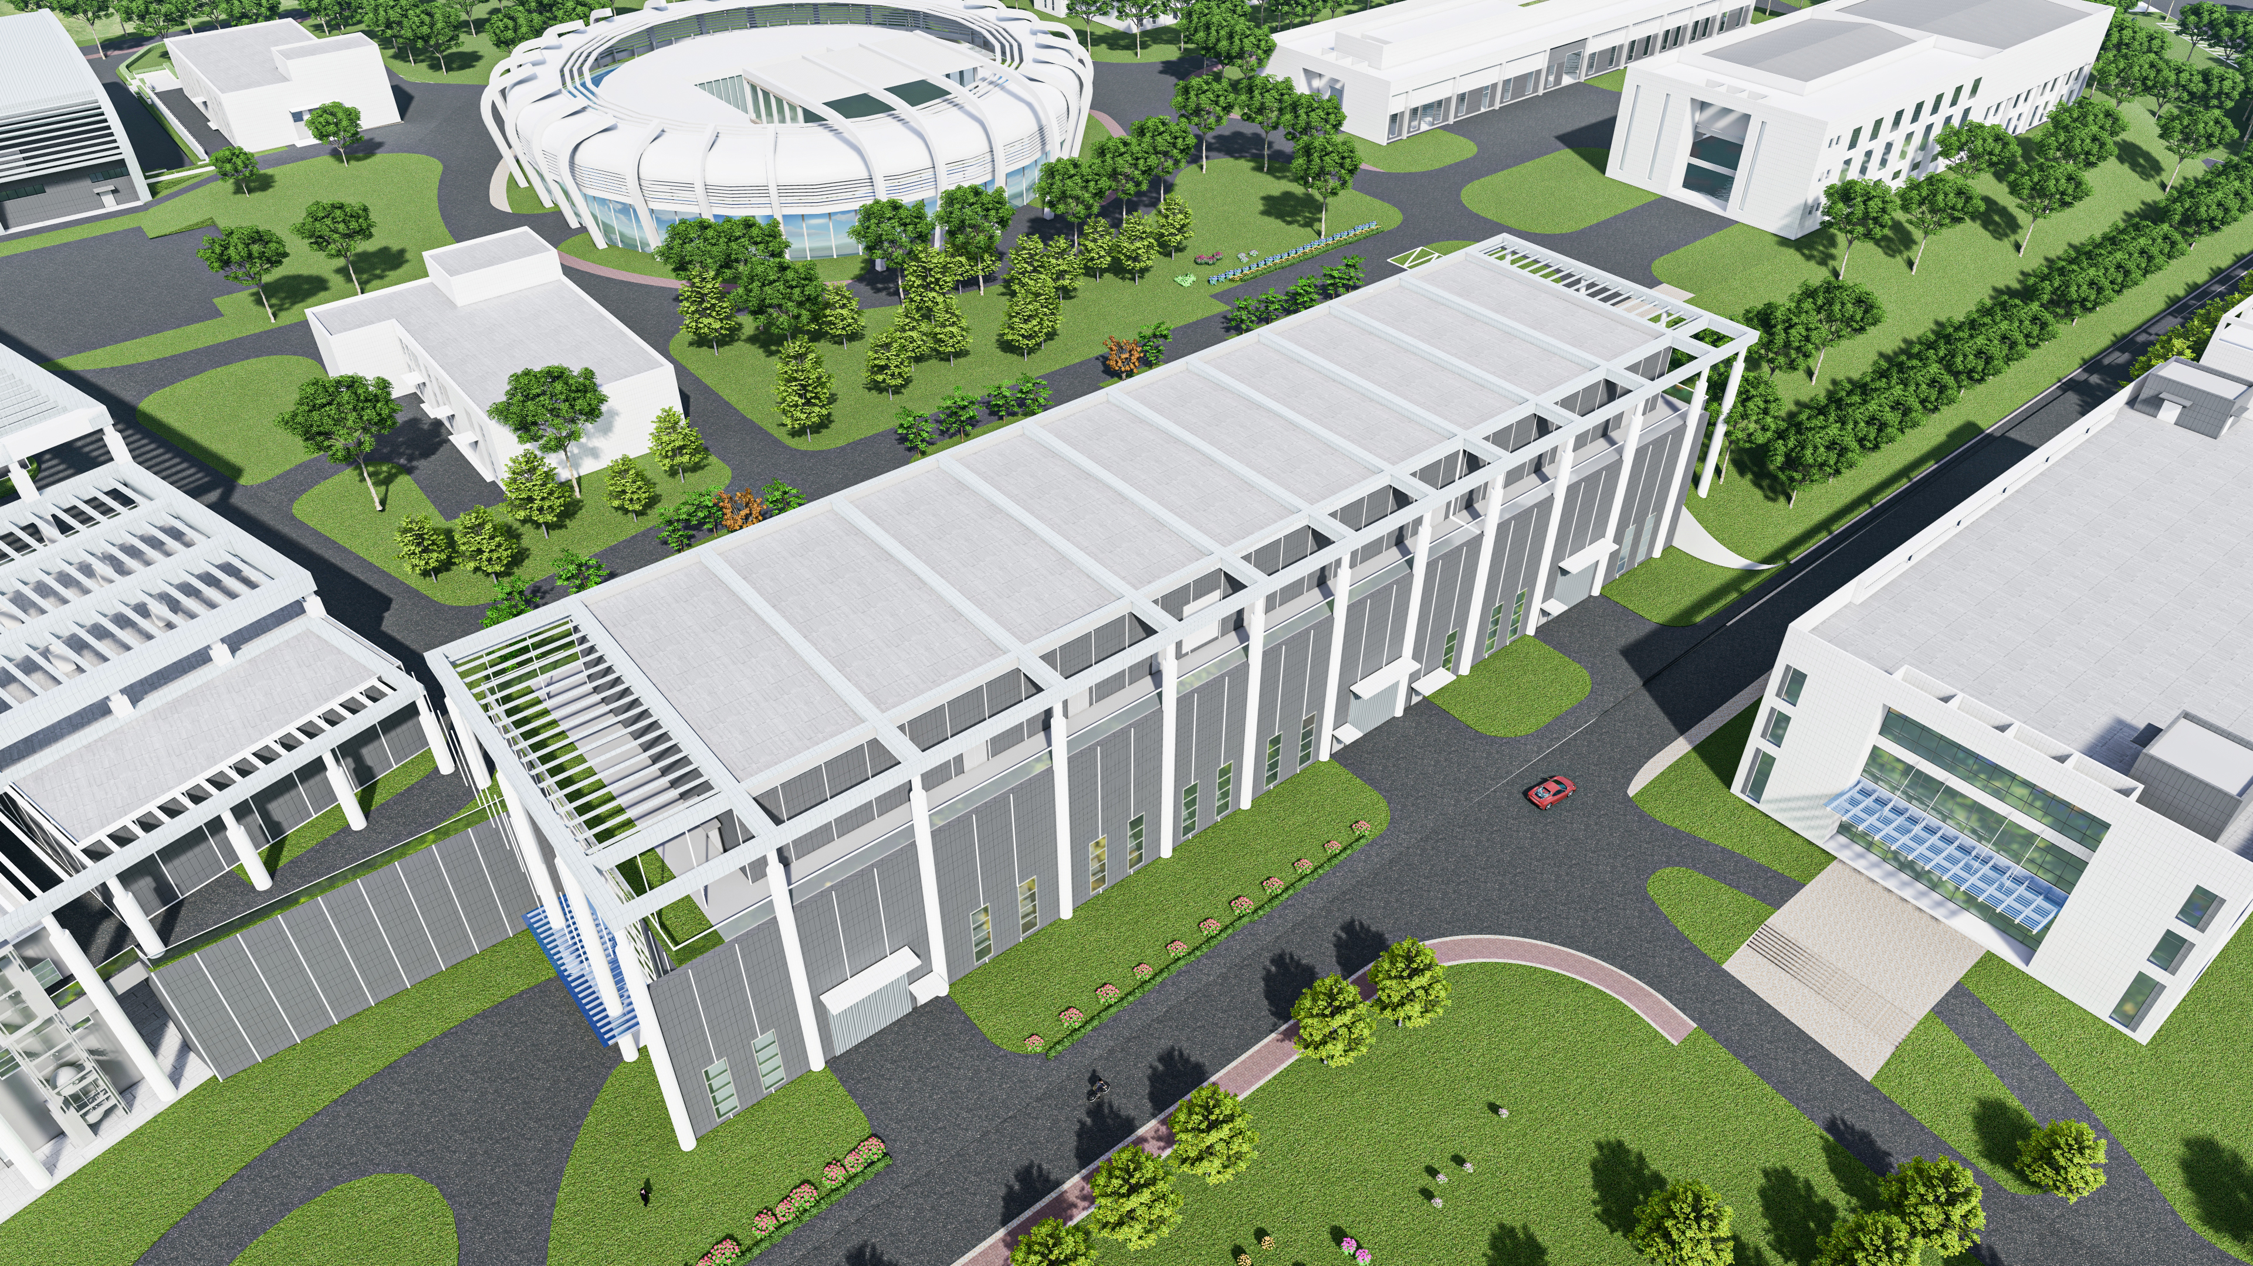
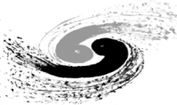

化
优
线
束
子
缪
的
AI
于
基
陈聪 (CSNS/IHEP)
缪缪论坛 | 北京
2026-07-13
Notes:
大家上午好。我是来自散裂中子源（CSNS）的博士后，陈聪。我今天的报告主要是和大家分享一下，我们在缪子束线优化方面开展的一些工作。

Slide 2
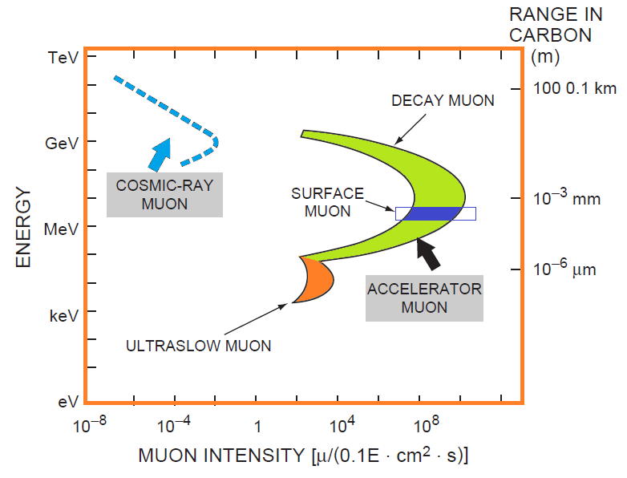
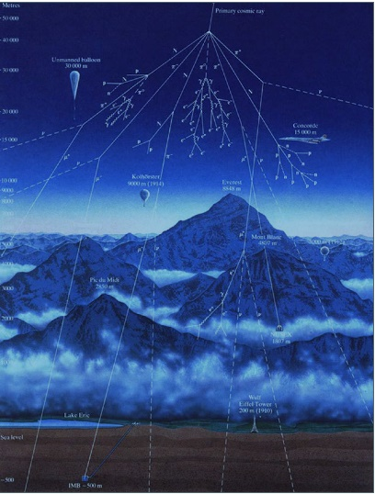
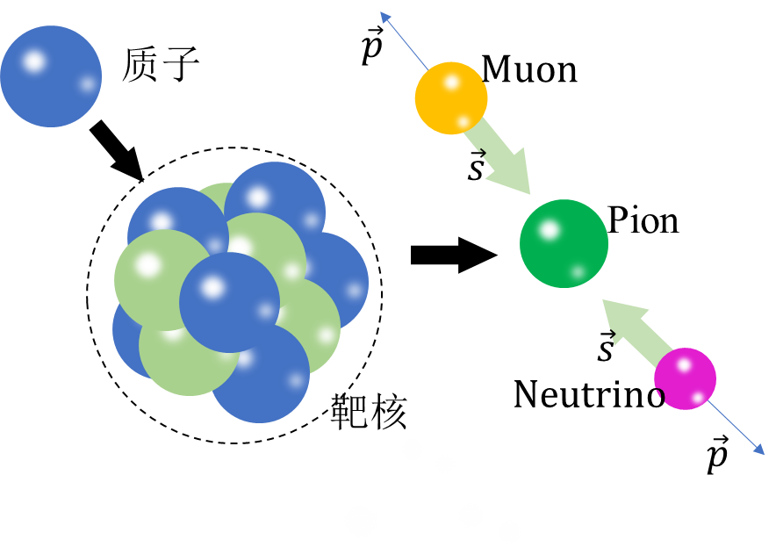
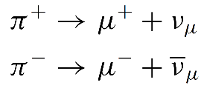
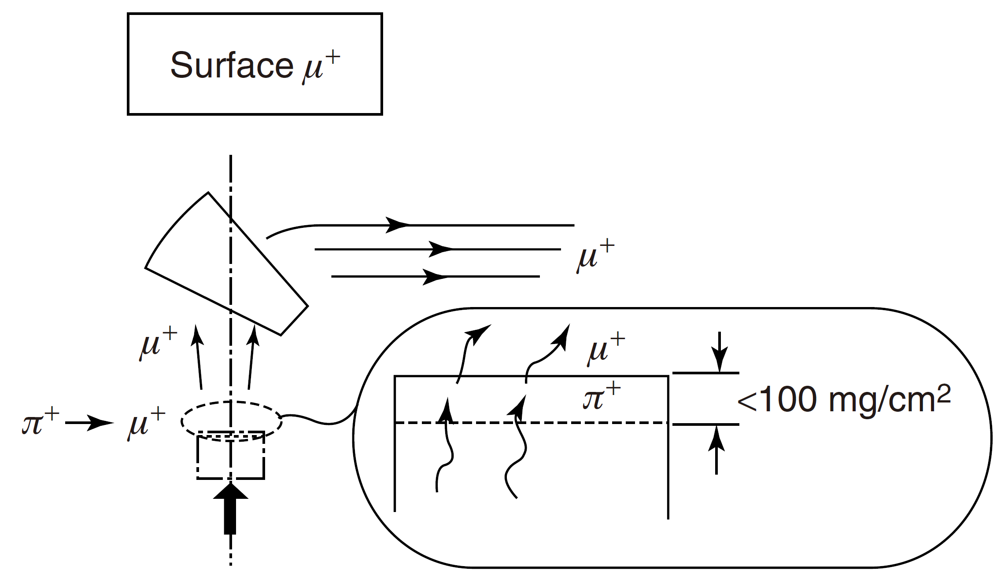
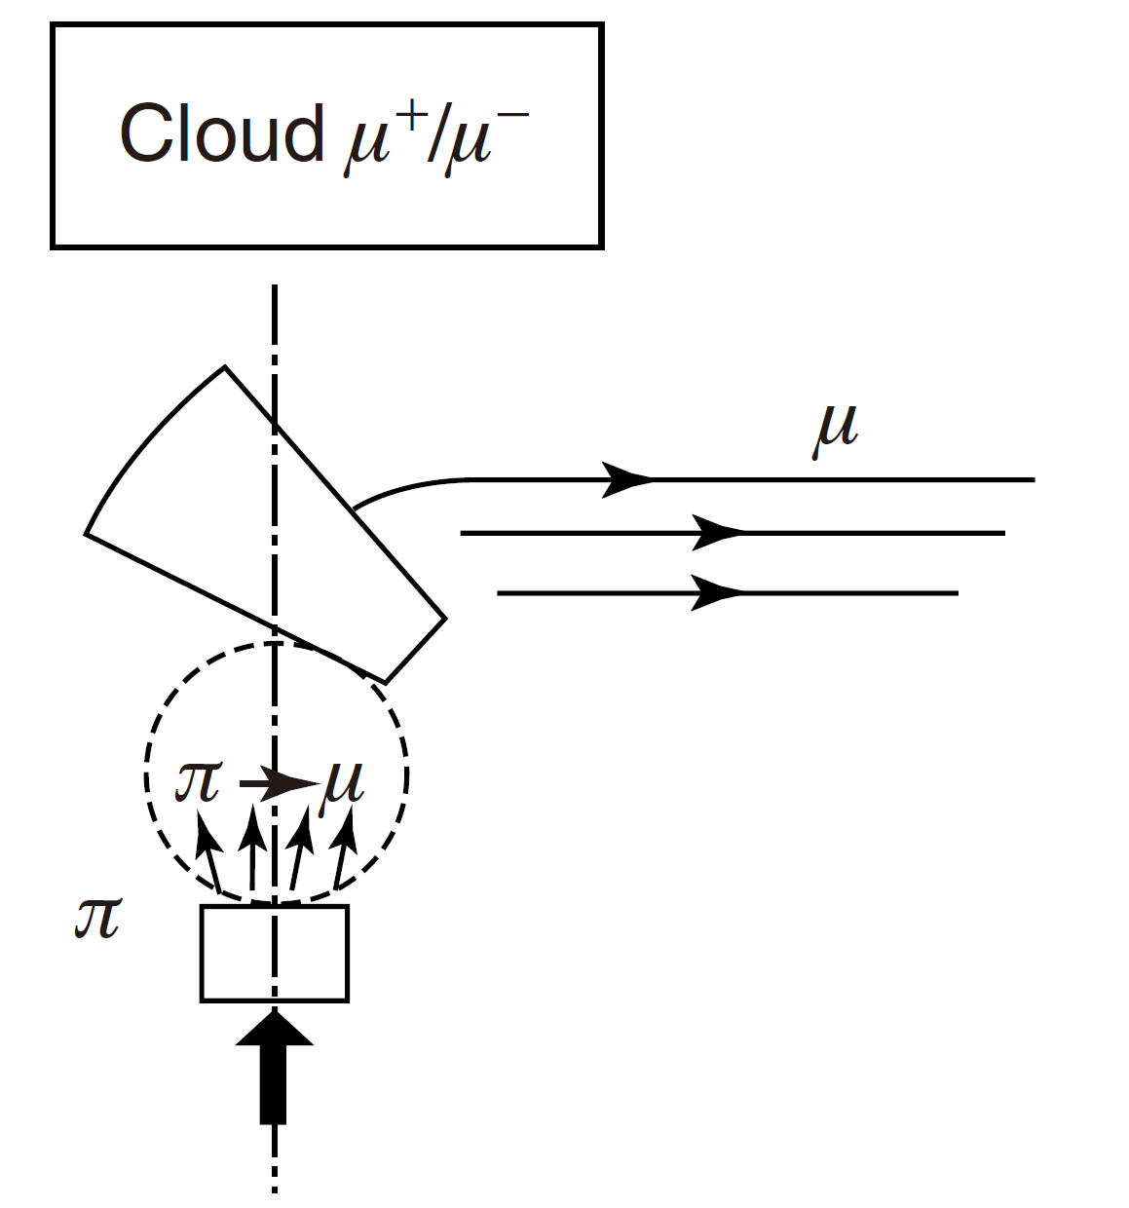
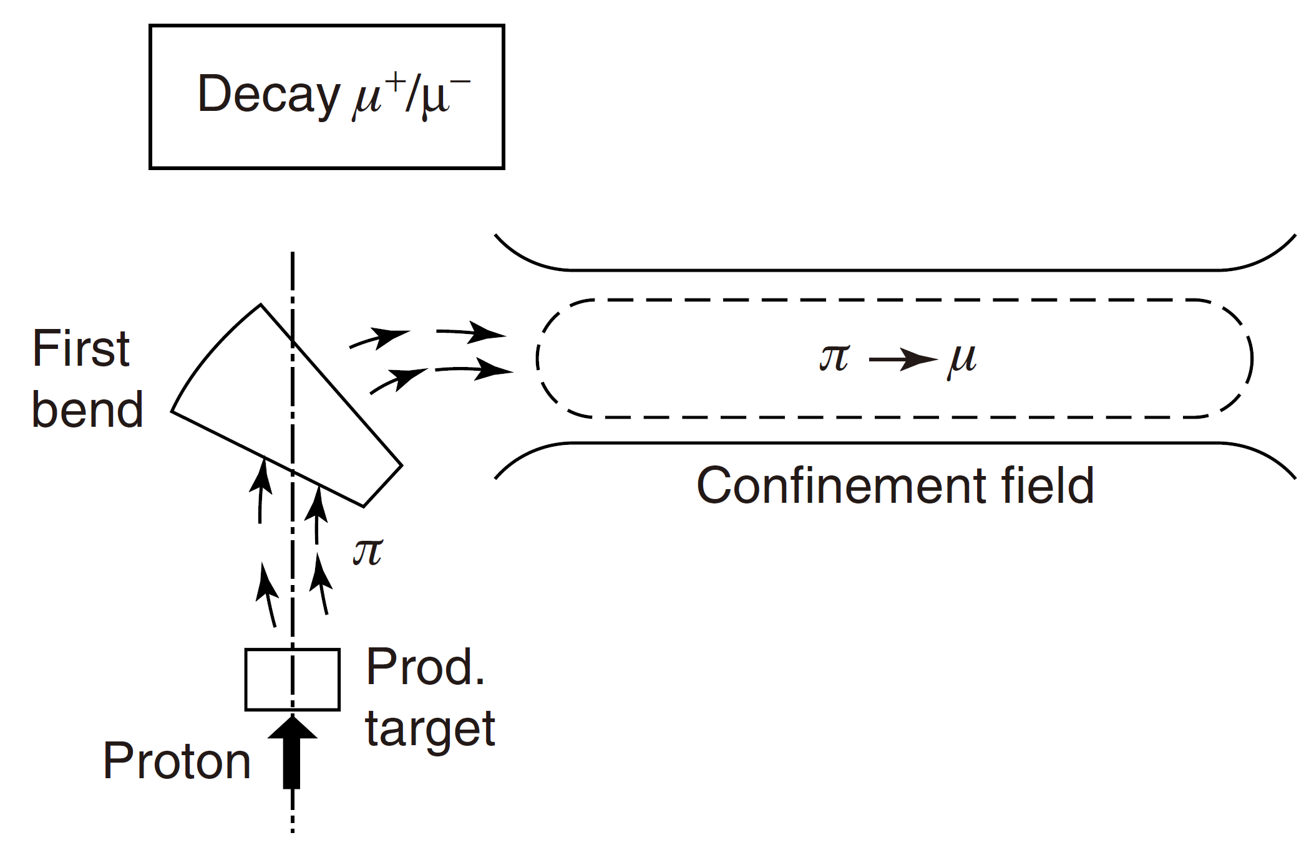
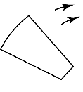

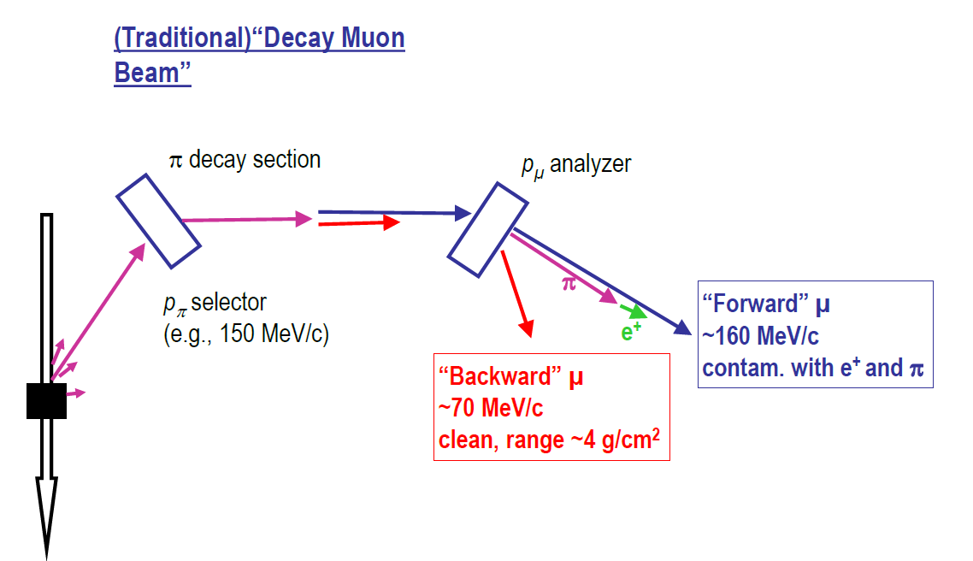



缪子源与缪子束流
缪子的产生与分类
宇宙线缪子
实验室缪子
质子,电子等
$$h=\frac{\vec{s}∙\vec{p}}{\left|\vec{s}\vec{p}\right|}=∓1$$
    表面缪
    云缪
    衰变缪
e
Notes:
缪子有着广泛的应用，目前实验室中常用的还是通过缪子源获得的人造缪子，这类缪子由质子电子等束流打靶得到，并且习惯上会根据缪子的产生位置分类。

Slide 3
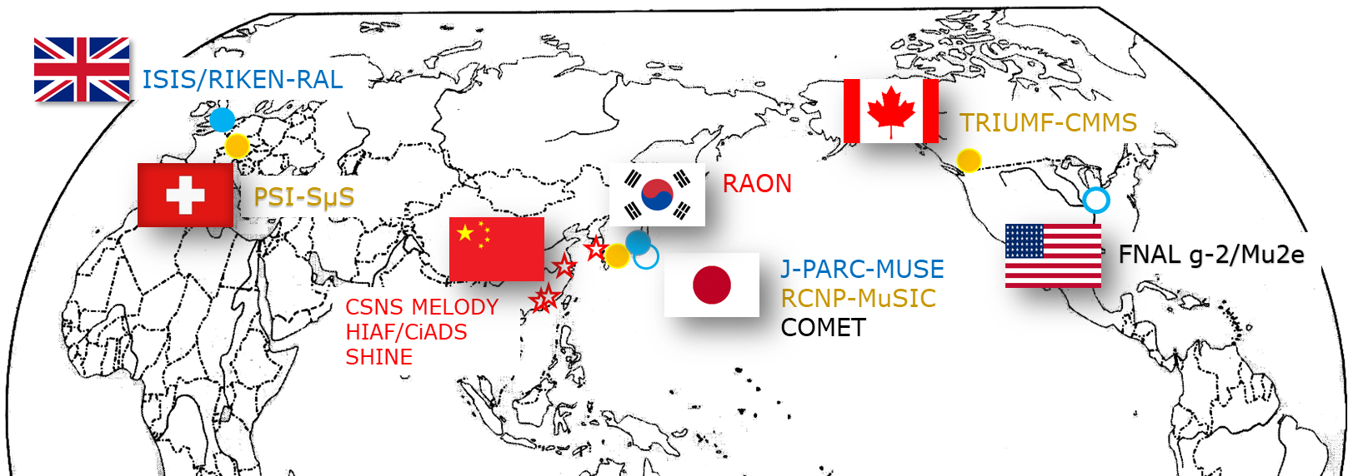
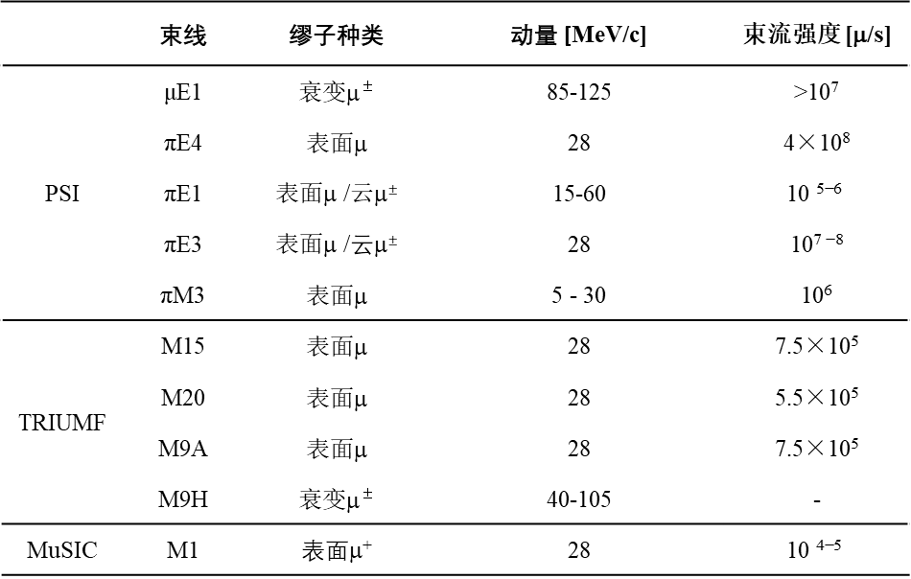
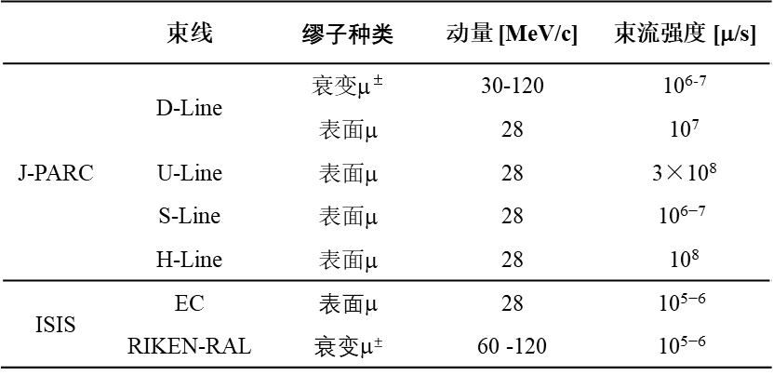
缪子源与缪子束流
缪子束线：将不同种类、能量缪子束流从靶区引出并输运到实验终端
 | 束线 | 缪子种类 | 动量 [MeV/c] | 束流强度 [μ/s]
J-PARC | D-Line | 衰变μ± | 30-120 | 10⁶⁻⁷
 |  | 表面μ | 28 | 10⁷
 | U-Line | 表面μ | 28 | 3×10⁸
 | S-Line | 表面μ | 28 | $$\text{10}\text{6−7}$$
 | H-Line | 表面μ | 28 | 10⁸
ISIS | EC | 表面μ | 28 | $$\text{10}\text{5}\text{−}\text{6}$$
 | RIKEN-RAL | 衰变μ± | 60 -120 | $$\text{10}\text{5}\text{−}\text{6}$$
 | 束线 | 缪子种类 | 动量 [MeV/c] | 束流强度 [μ/s]
PSI | μE1 | 衰变μ± | 85-125 | >10⁷
 | πE4 | 表面μ | 28 | 4×10⁸
 | πE1 | 表面μ /云μ± | 15-60 | $$\text{10} \text{5}\text{−}\text{6}$$
 | πE3 | 表面μ /云μ± | 28 | 10⁷ $\text{−}\text{8}$
 | πM3 | 表面μ | 5 - 30 | 10⁶
TRIUMF | M15 | 表面μ | 28 | 7.5×10⁵
 | M20 | 表面μ | 28 | 5.5×10⁵
 | M9A | 表面μ | 28 | 7.5×10⁵
 | M9H | 衰变μ± | 40-105 | -
MuSIC | M1 | 表面μ⁺ | 28 | $$\text{10} \text{4}\text{−}\text{5}$$
CW muon
Pulsed muon
For particle physics experiments
Notes:
面向用户开放的缪子源共有5台，这些装置中，缪子束线负责将不同种类与能量的缪子束流从靶区引出并输运到实验终端，是缪子源重要的组成部分，也是决定束流品质的关键环节。

Slide 4
缪子源与缪子束流
缪子束线：将不同种类、能量缪子束流从靶区引出并输运到实验终端
 | 束线 | 缪子种类 | 动量 [MeV/c] | 束流强度 [μ/s]
J-PARC | D-Line | 衰变μ± | 30-120 | 10⁶⁻⁷
 |  | 表面μ | 28 | 10⁷
 | U-Line | 表面μ | 28 | 3×10⁸
 | S-Line | 表面μ | 28 | $$\text{10}\text{6−7}$$
 | H-Line | 表面μ | 28 | 10⁸
ISIS | EC | 表面μ | 28 | $$\text{10}\text{5}\text{−}\text{6}$$
 | RIKEN-RAL | 衰变μ± | 60 -120 | $$\text{10}\text{5}\text{−}\text{6}$$
 |  | 全螺线管聚焦 / 发展激光慢化技术
 |  | 通过脉冲分束装置新建2个分支
 |  | 螺线管方案高效传输高动量、高流强缪子束
 | Super- MuSR | 时间切束–缩短脉宽/自旋旋转器–自旋旋转
 | 束线 | 缪子种类 | 动量 [MeV/c] | 束流强度 [μ/s]
PSI | μE1 | 衰变μ± | 85-125 | >10⁷
 | πE4 | 表面μ | 28 | 4×10⁸
 | πE1 | 表面μ /云μ± | 15-60 | $$\text{10} \text{5}\text{−}\text{6}$$
 | πE3 | 表面μ /云μ± | 28 | 10⁷ $\text{−}\text{8}$
 | πM3 | 表面μ | 5 - 30 | 10⁶
TRIUMF | M15 | 表面μ | 28 | 7.5×10⁵
 | M20 | 表面μ | 28 | 5.5×10⁵
 | M9A | 表面μ | 28 | 7.5×10⁵
 | M9H | 衰变μ± | 40-105 | -
MuSIC | M1 | 表面μ⁺ | 28 | $$\text{10} \text{4}\text{−}\text{5}$$
 |  | 新建负缪支路
 |  | 全螺线管方案替换四极铁束线提升传输和聚焦效率
 |  | 升级TgH并重建两条高强度缪子束线
 |  | 针对TF-μSR 尝试收集横向极化的衰变缪
μ子应用的拓展，对束流需求增长，对品质要求提高
  现有装置：新建或重建缪子靶、束线提升束流品质
    更多缪子源：
      CSNS-MELODY , HIAF/CiADS, SHINE (e-Driven)
      RAON (Korea), SNS (USA)
CW muon
Pulsed muon
For particle physics experiments
Notes:
随着μ子应用的不断拓展，对束流需求不断增长，对束流品质也提出了更高要求。
所以，一方面，现有装置在新建或重建缪子靶、束线提升束流品质。
另一方面，更多高品质的缪子源方案也在不断提出。但是无论如何，缪子束线的设计都是其中的重要方面

Slide 5
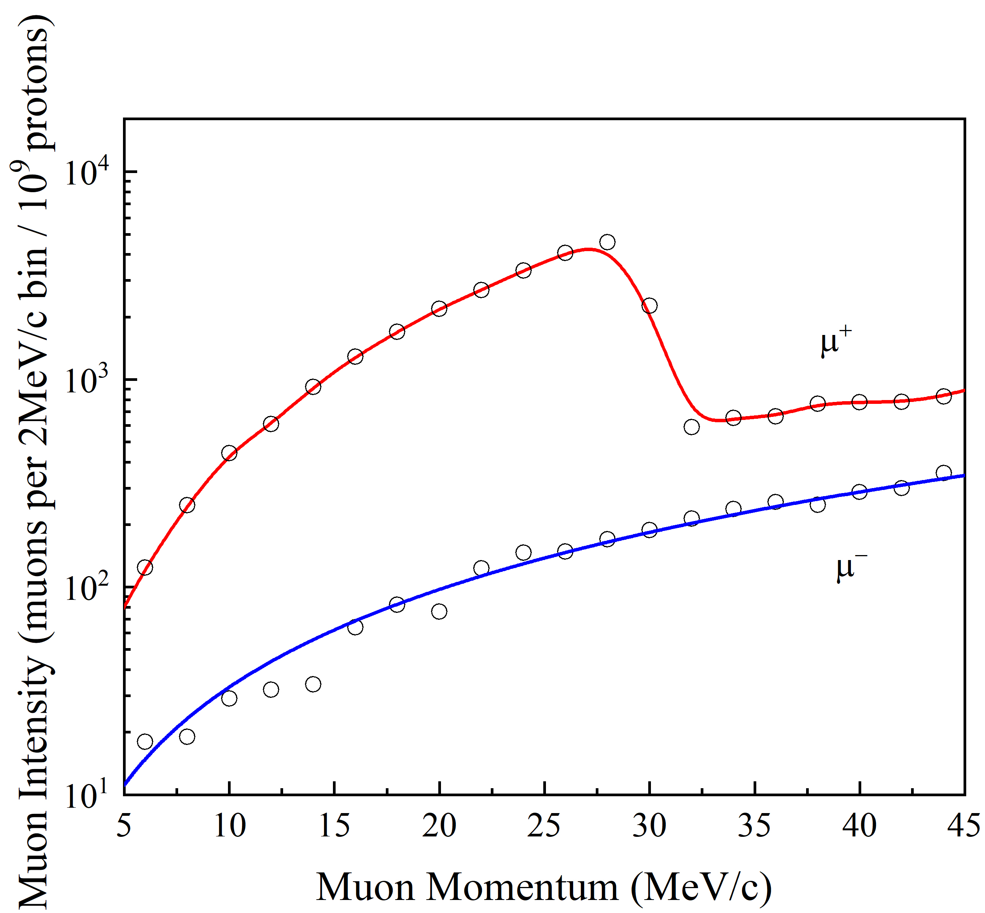
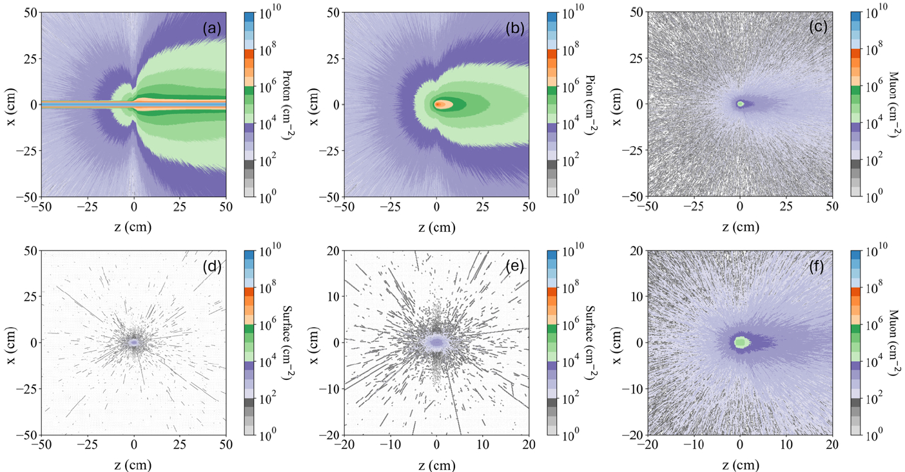
缪子源与缪子束流
缪子束线：次级束流输运线
    发展多种束流相关技术满足实验需求
束流流强
束斑尺寸
动量范围与动量分散
极化
脉冲宽度和频率
传输束流发射度大
动量分散大
多种粒子混杂
高极化率
    发展束线设计与优化方法提升束线性能，提高设计效率
束流光学设计
设计束流包络，
色散函数等，
提供束线的初始元件参数
多粒子跟踪模拟
更准确的粒子初始分布，
磁铁模型，
完善准直、清除本底与束流极化等设计
智能优化算法
遗传算法(GAs)等进化算法
基于中心演化(CE)优化算法
传统方法
Notes:
缪子是次级束流，设计过程需要光学设计和多粒子模拟相结合，设计过程复杂，难以实现全局最优，近几年，我们基于遗传算法以及自主研发的“中心演化优化算法” ，开发了针对μ子束线的优化方法，提升束线性能。极大提高了设计效率下面我将介绍我们的研究进展。

Slide 6
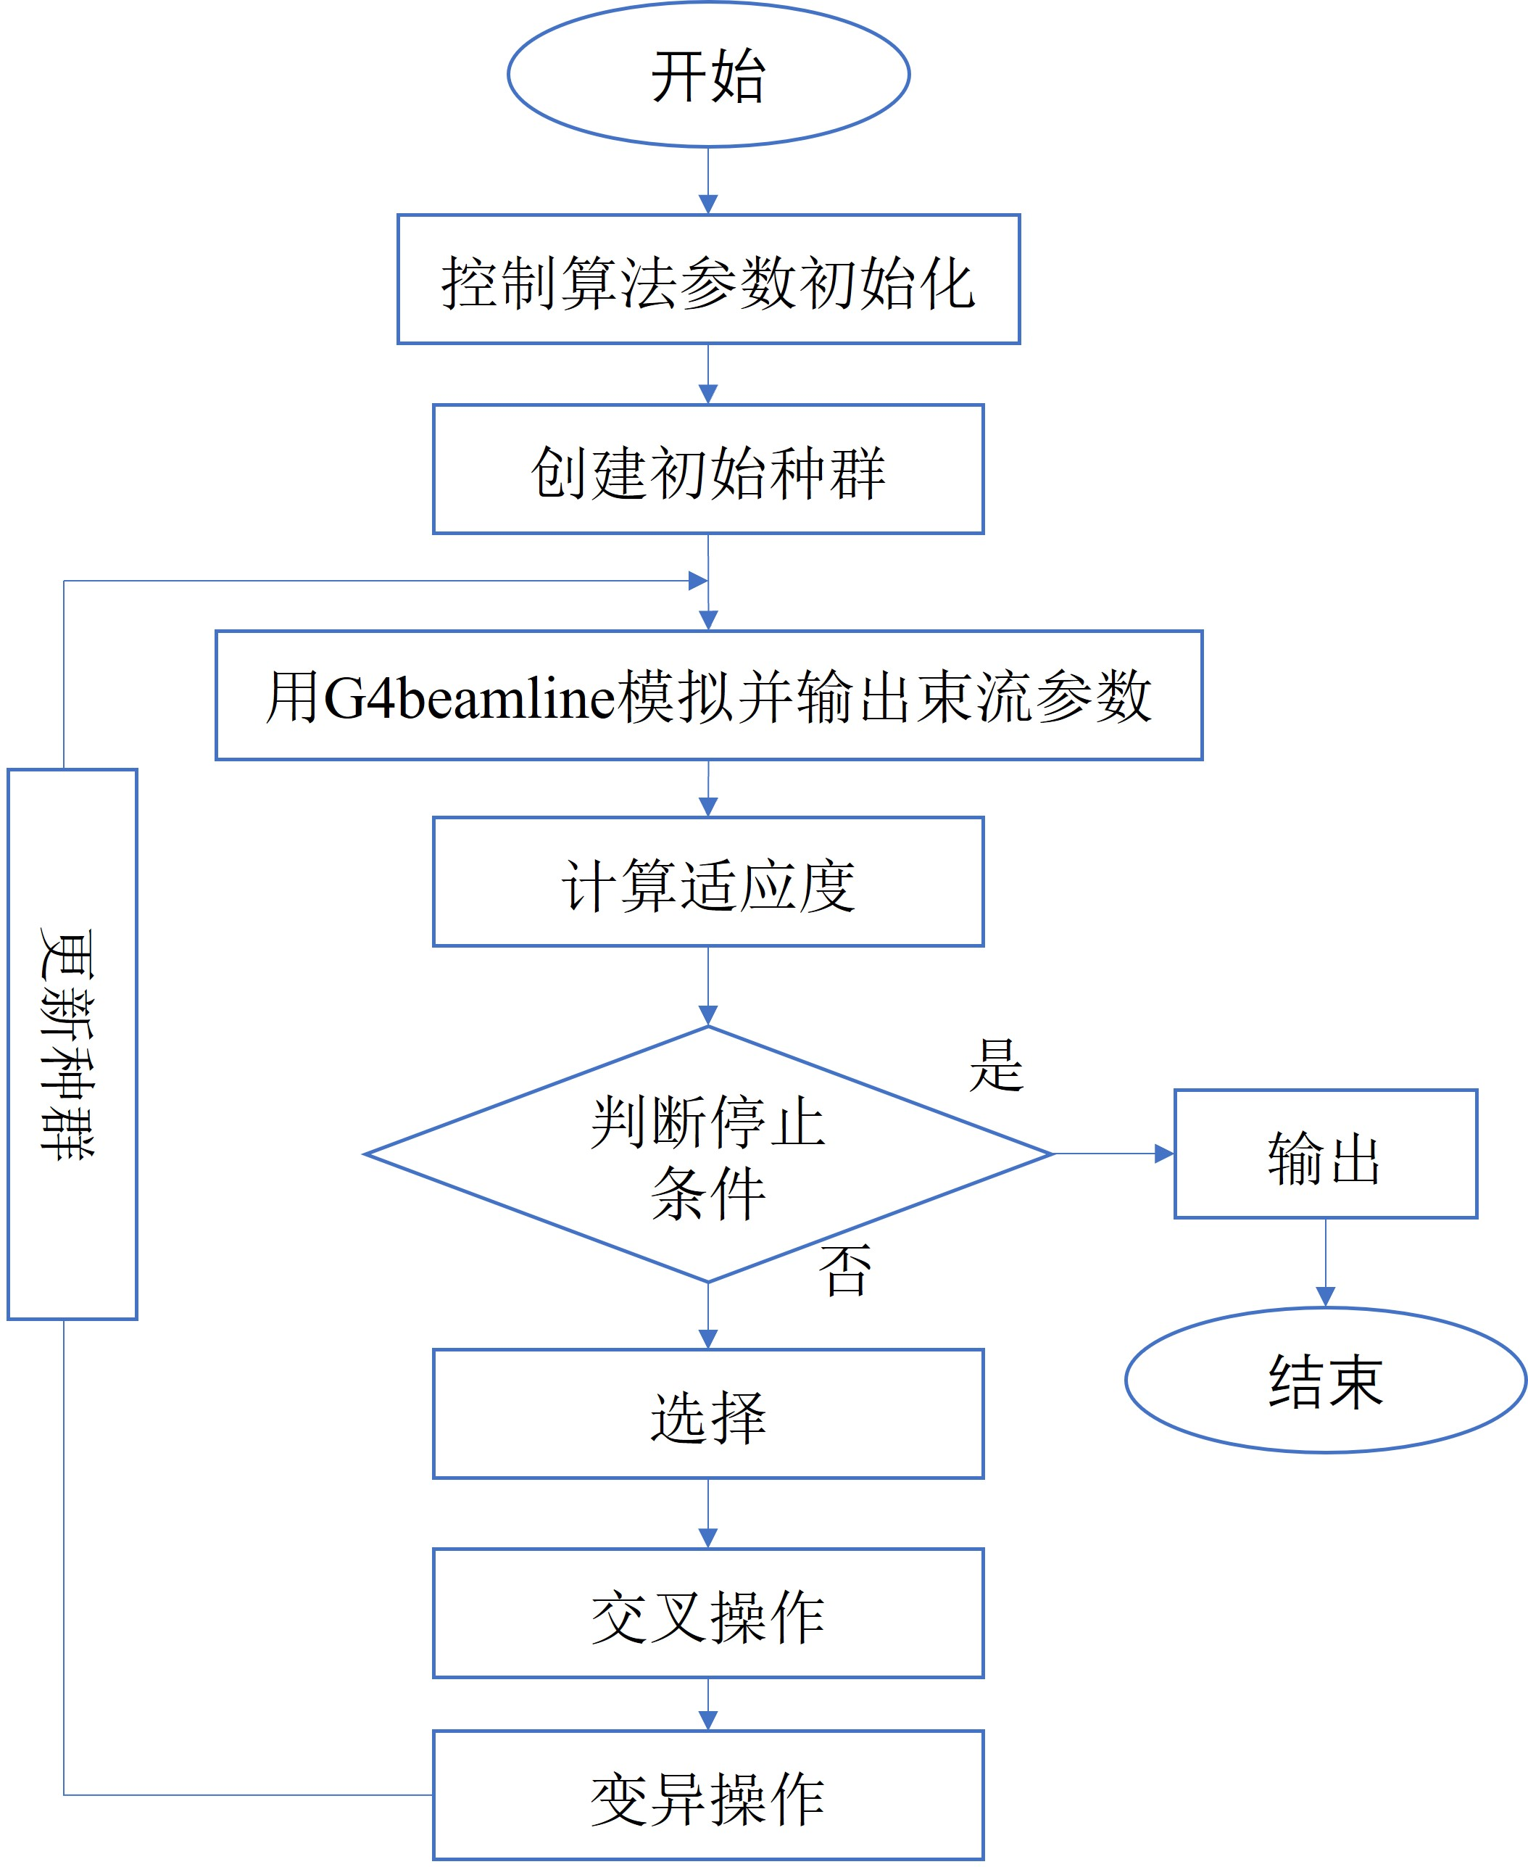
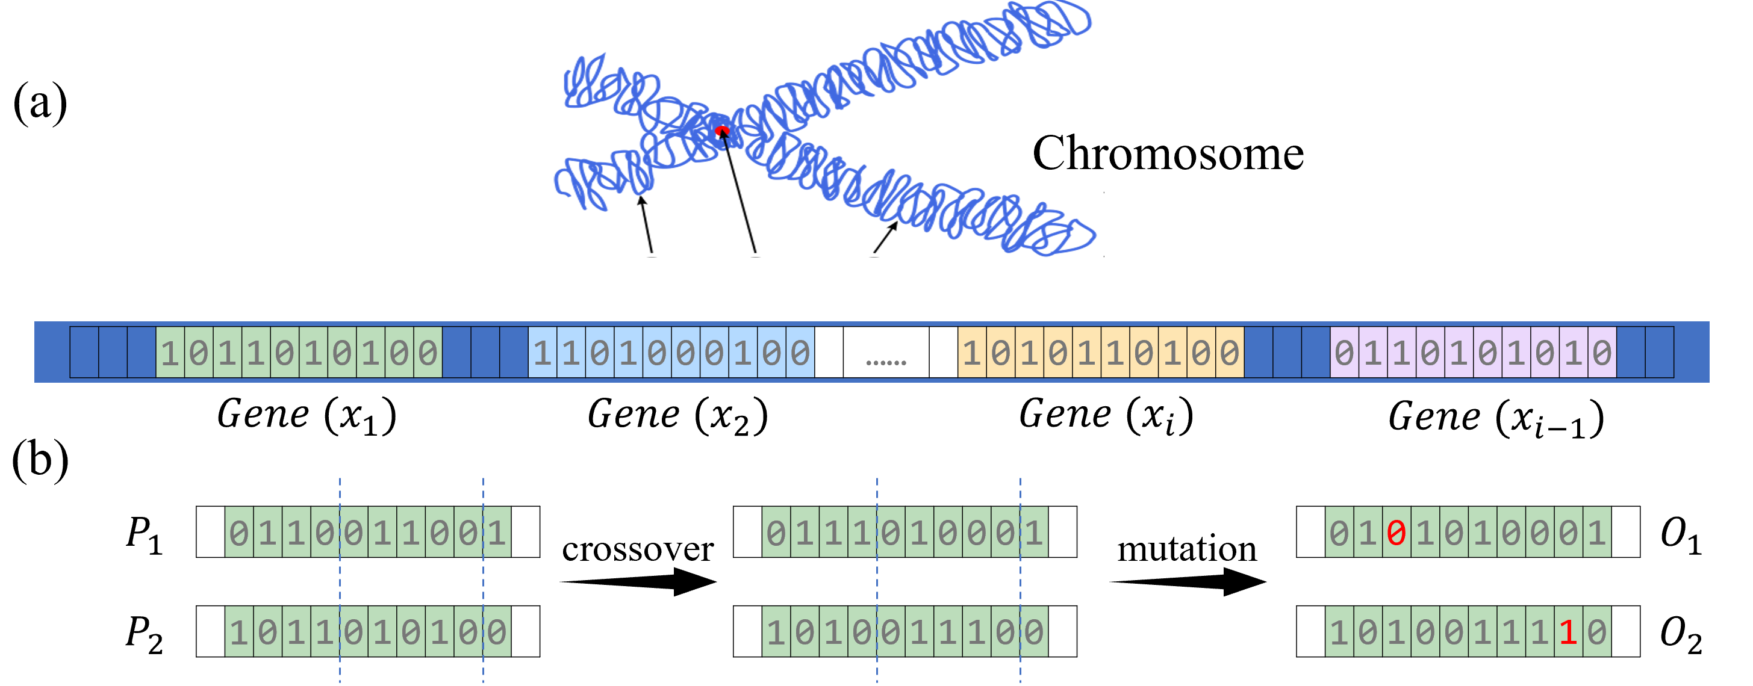
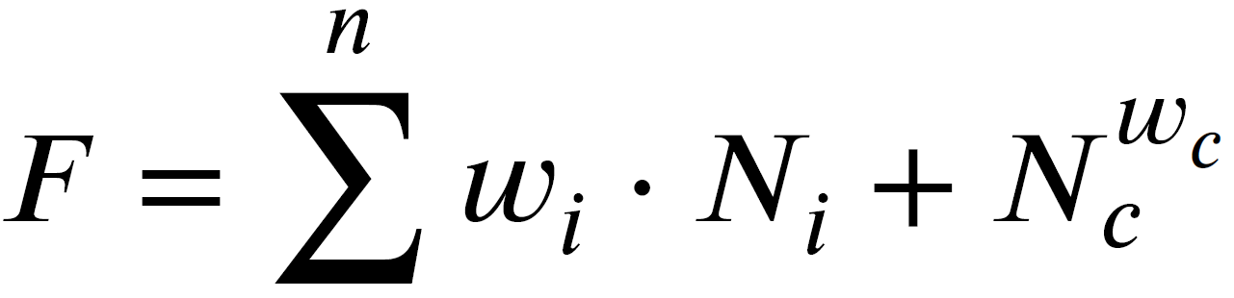
基于GAs的束线优化研究
算法原理
基于群体的进化算法，启发于生物进化过程中自然选择机制
操作步骤：编码、评估、选择、交叉、变异
具有强大的全局探索能力能有效求解复杂的非线性优化问题
以遗传算法为基础，用多粒子跟踪程序评估不同束线设置下的束流品质
适应度函数:
变异算子:
变量多、变量空间大
有效解空间稀疏且分散
Notes:
遗传算法是基于群体的进化算法，启发于生物进化过程中自然选择机制，非常适合解决束线优化这类非线性优化问题。
我们以遗传算法为基础，多粒子跟踪程序评估不同设置束线的性能，将模拟结果作为评估个体的适应度值。
此外，我们还针对μ子束线的特点，设计了相应的适应度函数和变异操作。

Slide 7
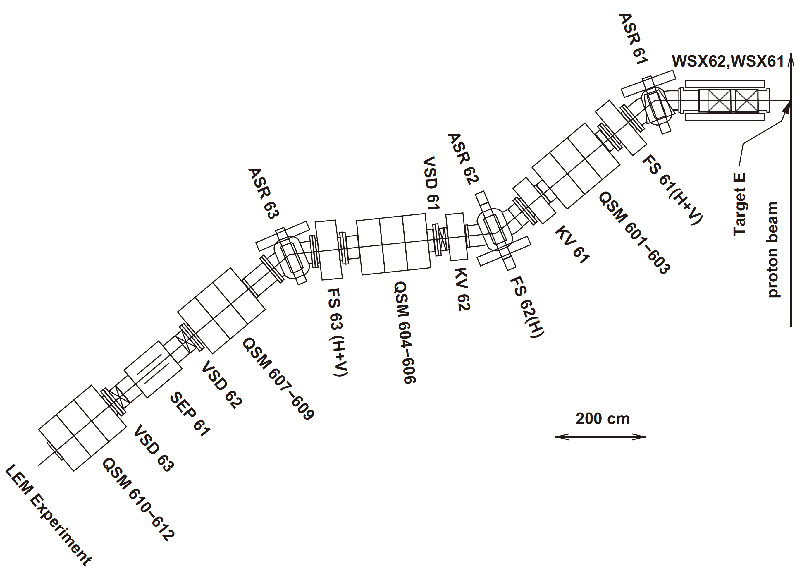
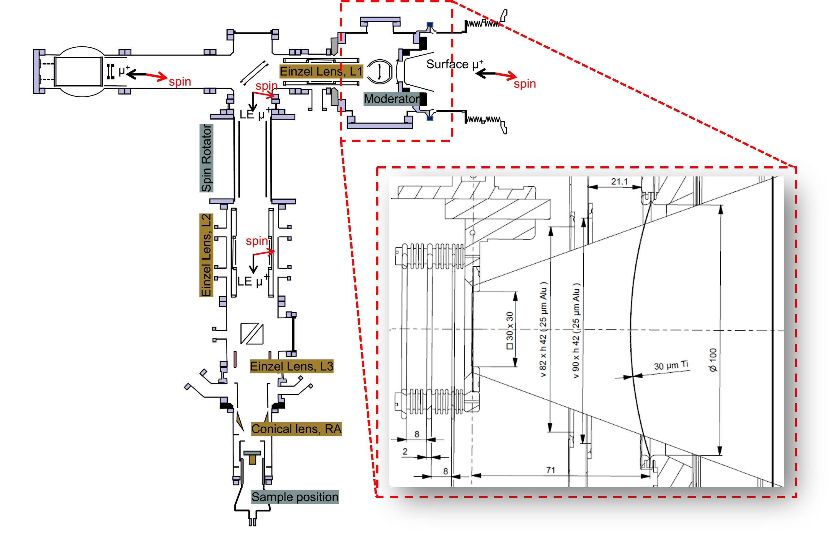
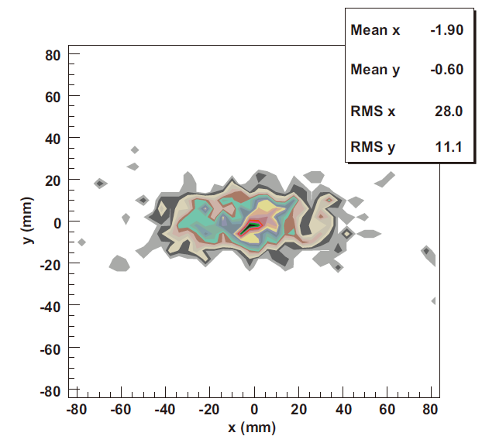
基于GAs的束线优化研究
μE4束线及优化问题
  μE4束线：目前世界上强度最高的连续表面μ 子束
  LEM：为用户提供低能缪子的装置
大孔径磁铁：螺线管+四极铁
束流发射度5500 / 10000 π mm·mrad
2.2 ×10⁸ μ/mAs
LEM装置的注入器
慢化体：低温固态稀有气体，3 ×3 cm²
电磁铁加速， 10³⁻⁴ μ/s，< 30 keV
慢化效率 10⁻⁵ ~ 10⁻⁴
优化目标：提高聚焦到慢化体上的表面缪流强
Notes:
为了验证该方法的可行性，我们首先将其应用于 mu-E-four 光线。这条束线是LEM装置的注入器，为用户提供低能μ子。他的光学设计是非常优秀的，可以提供目前世界上强度最高的连续表面μ子束。但是实际上，束斑远大于慢化体的尺寸。所以如果我们的方法可以实现对这条束线的优化就可以验证我们方法的可行性。那么优化目标：提高聚焦到慢化体上的表面缪流强。

Slide 8
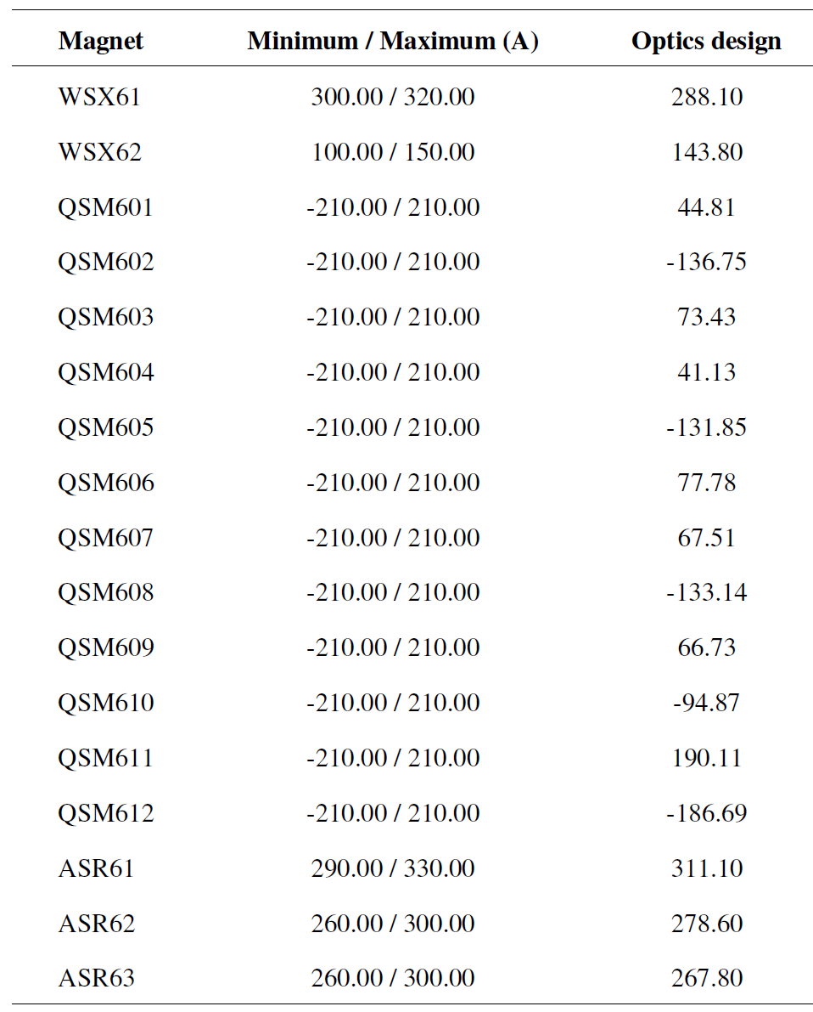
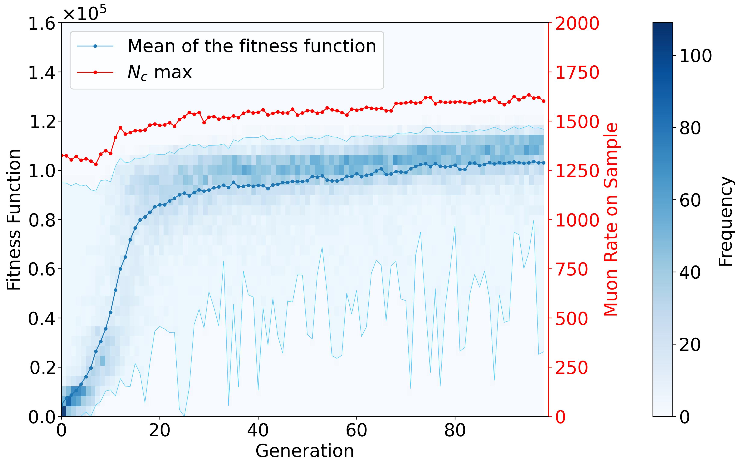
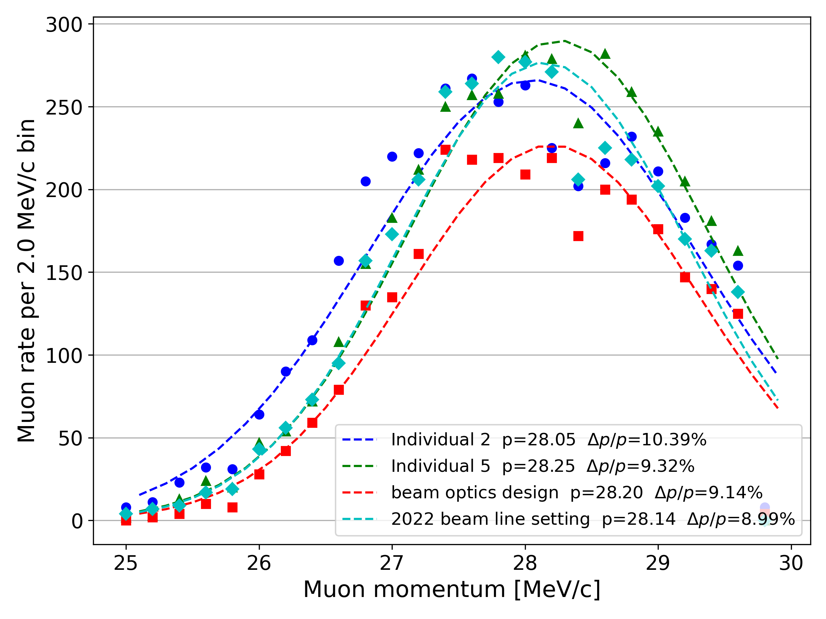
基于GAs的束线优化研究
变量与约束
优化结果
  模拟缪子数: 1×10⁵
  100 generations: ~8 hours
2 螺线管+ 12 四极铁 + 3 二极铁
  中心动量~28MeV/c，dp/p<10%
相较于由束流光学得到的束线设计，优化方法将流强提高20%-30%
Magnet | index 1 | index 2 | index 3 | index 4 | index 5 | index 6 | index 7 | index 8 | Optics Design
μ⁺ by G4bl | 1597 | 1590 | 1725 | 1690 | 1759 | 1745 | 1715 | 1635 | 1318
+21%
+33%
Notes:
优化程序仅用了几个小时就取得了良好的结果，并且束流中心动量与光学设计结果一致。

Slide 9
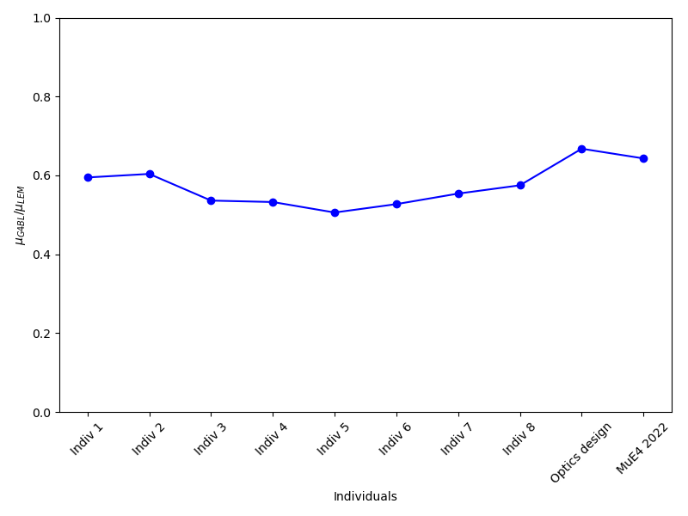
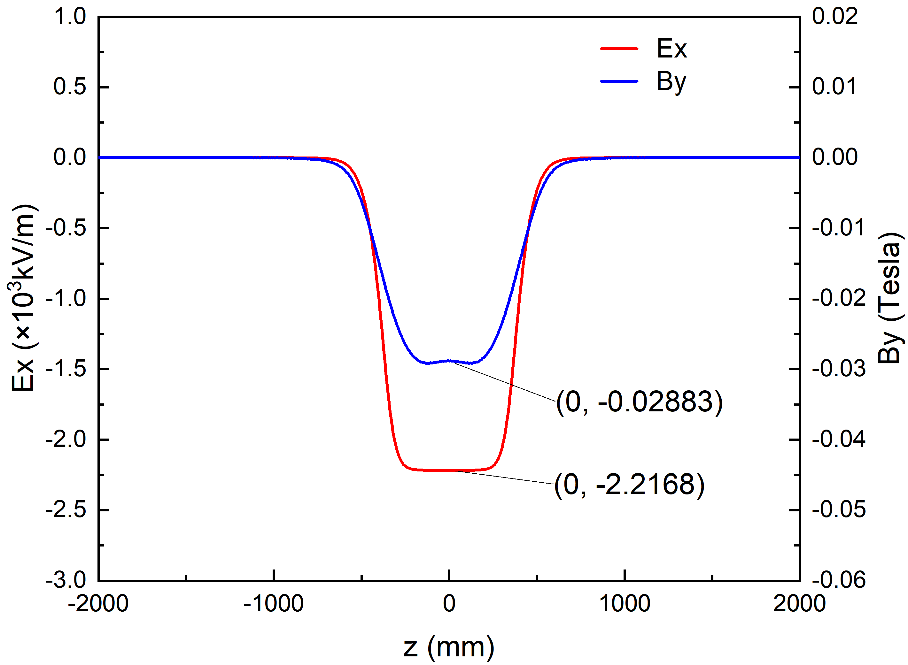
基于GAs的束线优化研究
束线设置在线验证
相比光学设计，优化结果的缪子流强高约10%
Magnet | index 1 | index 2 | index 3 | index 4 | index 5 | index 6 | index 7 | index 8 | Optics Design
μ⁺ by G4bl | 1597 | 1590 | 1725 | 1690 | 1759 | 1745 | 1715 | 1635 | 1318
μ⁺/mAs on LEM | 950 | 960 | 925 | 900 | 890 | 920 | 950 | 940 | 880
+10%
  优化后束线调束结果未达到模拟预期
  束线模型的准确性
      ASR61 和ASR62的铸铁屏蔽影响安装后的有效长度和边缘场
      SEP61 的电场和磁场分布与实际元件区别较大
Notes:
然后，我们对束线设置进行了在线验证。结果表明，优化后的μ子束强度比光学设计值高出约10%。
最后，我们可以说，该方法能够快速优化光束线设置，并显著提高聚焦到慢化器上的μ子强度。
此外，光束调整结果略低于我们的模拟预期，这主要是因为二极磁铁和维恩滤波器的模型与光束线上的实际硬件存在差异。

Slide 10
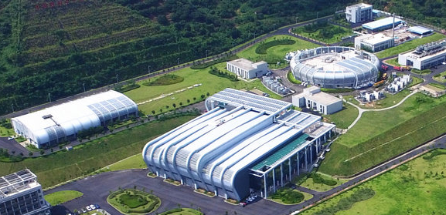
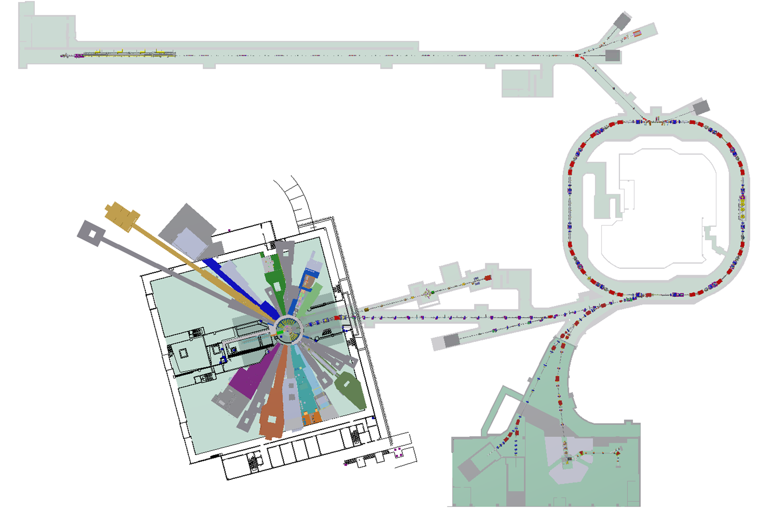
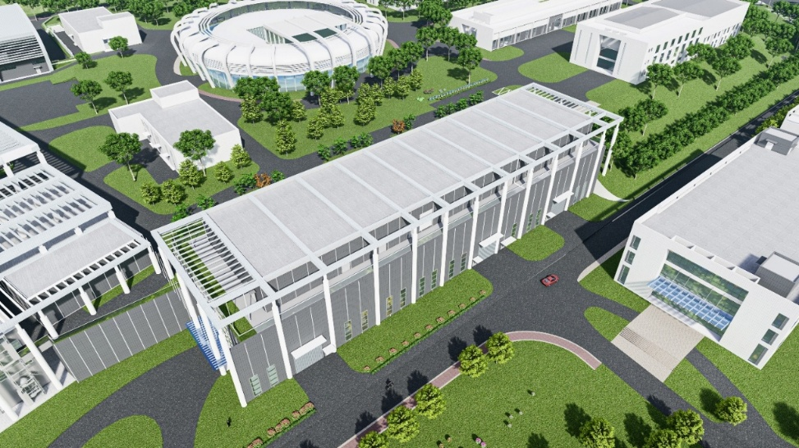
基于GAs的束线优化研究
MELODY的缪子束线设计与优化
以缪子多学科应用为主的缪子综合应用平台
质子束：20 kW、1.6 GeV、7.8×10¹³质子
独立靶站+3条缪子束线+5个实验终端
LINAC 300 MeV
RCS
1.6 GeV
500 kW
25 Hz
MELODY
20 kW
1 Hz
MELODY
Notes:
这一方法也被应用在MELODY的缪子束线设计与优化。这个缪子源是是CSNS-II的一部分，从RCS中引出1Hz.20kW的质子束流到一个独立靶站产生缪子，共包含三条μ子束线和5个实验终端。现在正处于施工阶段。

Slide 11
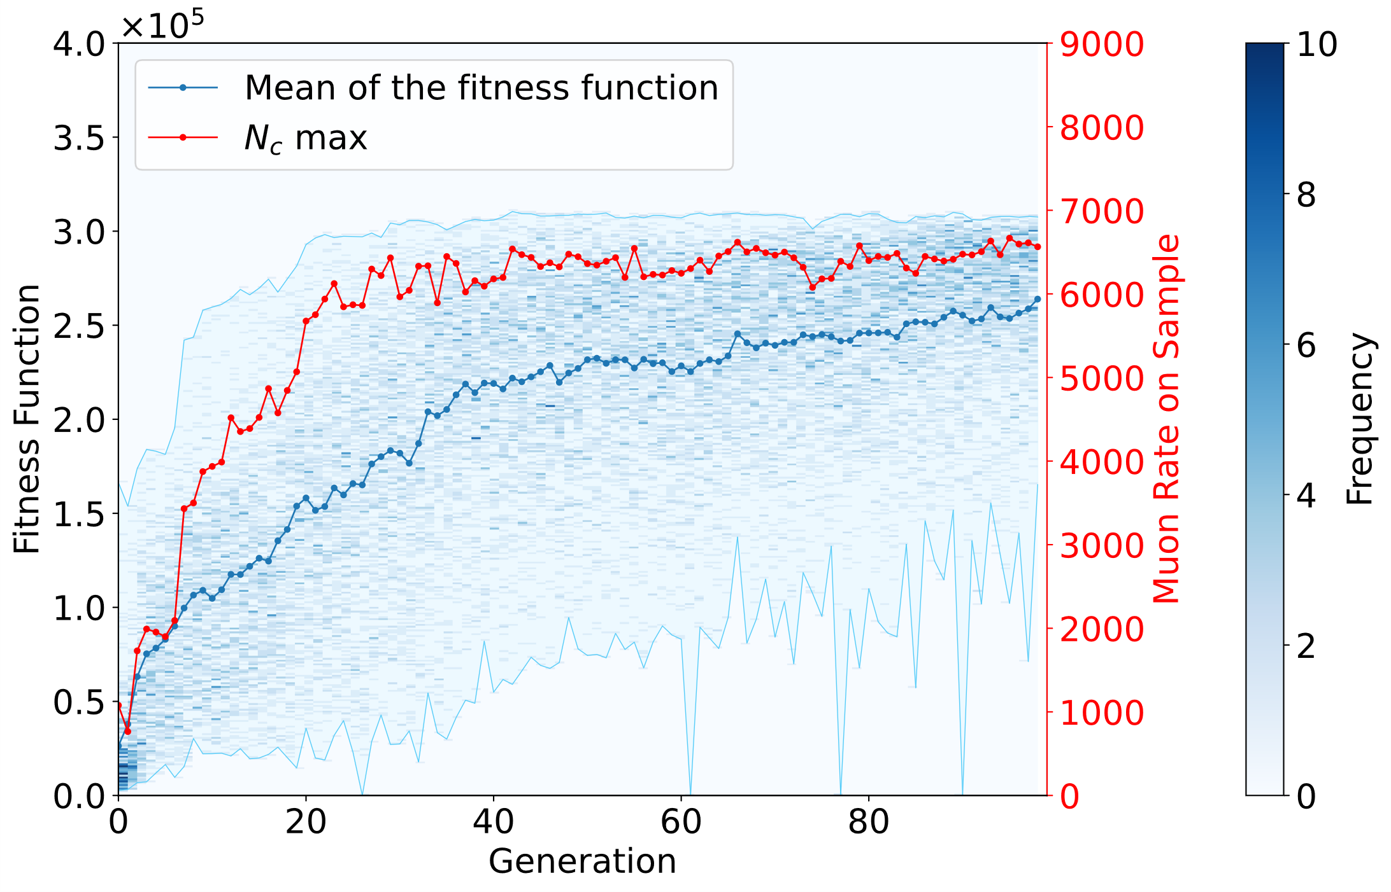
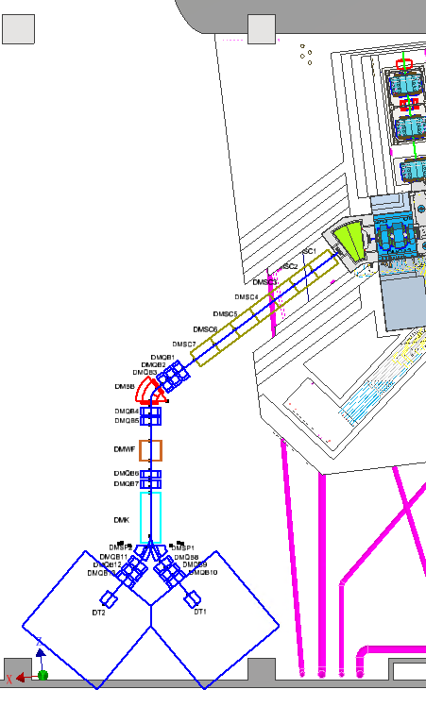
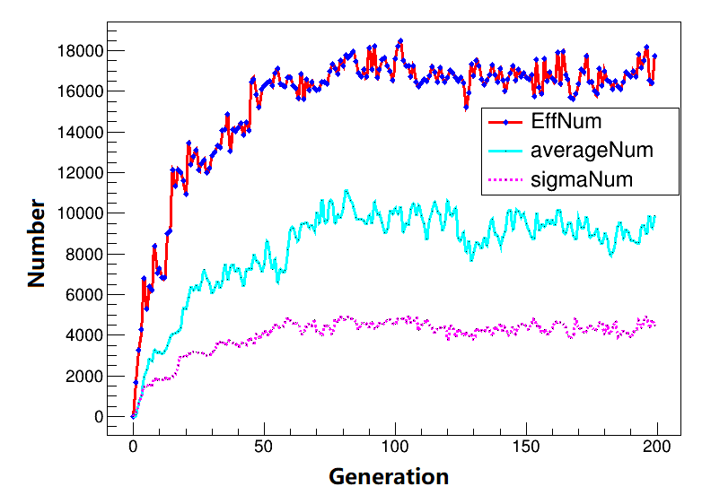
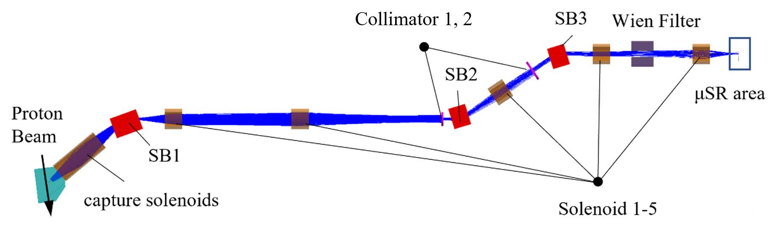
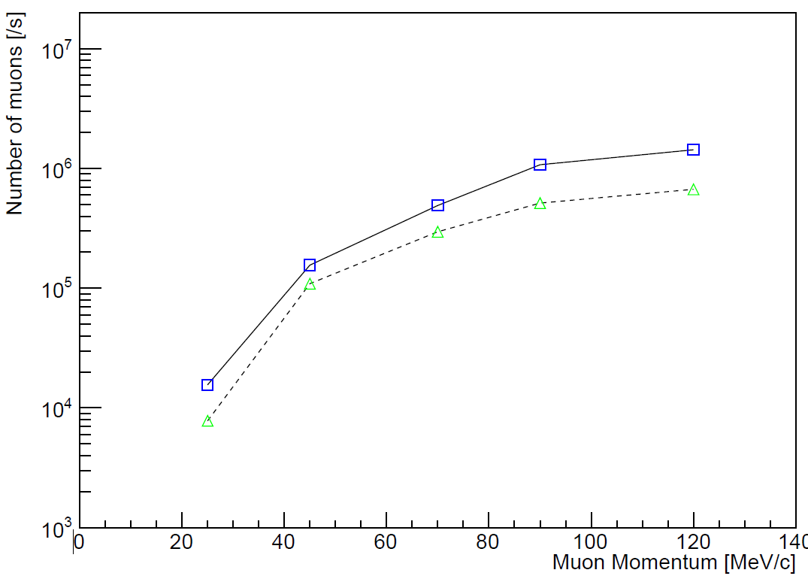
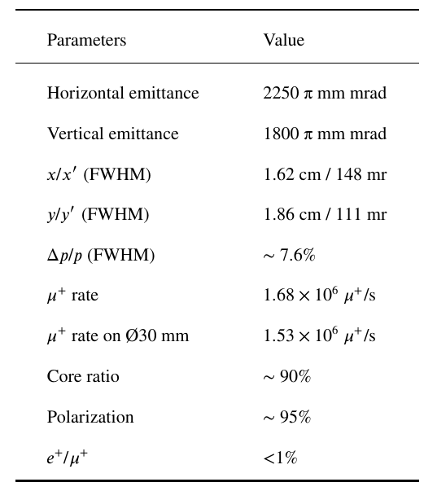
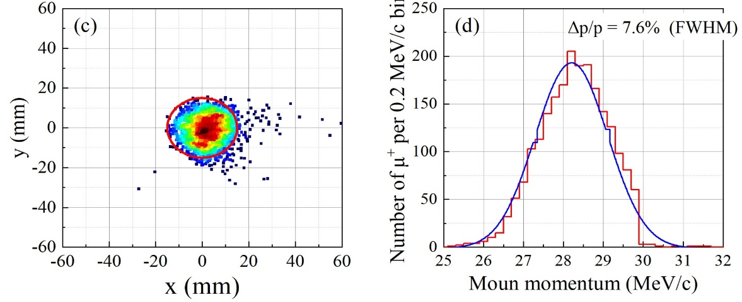
基于GAs的束线优化研究
表面缪束线的可行性方案设计
衰变缪束线可行性方案设计
全螺线管聚焦
优化目标：到达 μSR谱仪样品区的束流强度
15个优化变量: 所有元件的位置和强度
束线模型：包含屏蔽体、束流管的实际影响
缪子引出系统：四极铁聚焦，实现高动量、动量可调
  16个优化变量
  优化目标: 束线末端的缪子流强
π Capture
Decay Channel
μ Extraction
DMT2
DMT1
∅30 mm
标准遗传算法：收敛精度较低，对于小束斑优化尤为不足
Notes:
表面缪子束流线，第一阶段建造，采用螺线管进行聚焦。与 mu-E-4 束线的优化相比，所有磁铁的位置和强度均被视为变量。该束流线主要用于 μSR 实验，因此其关键性能指标是适用于 μSR 的束流强度；经优化后，预计每 20 千瓦功率就可以得到 1.5×10⁶ 个缪子。
衰变缪子束流线是一条预留束流线，与前面束线不同，他有三部分组成，先收集π，然后在超导段衰变，最后引出缪子，并且系统可以通过调整磁场强度实现束流的动量调节。
前两部分结构相对简单，算法主要用缪子引出系统。
图展示了优化后在不同动量下，束线末端的束流强度。在优化过程中，我们发现遗传算法在收敛精度方面存在局限性，这使得该方法在针对小束斑进行优化时显得尤为不足

Slide 12
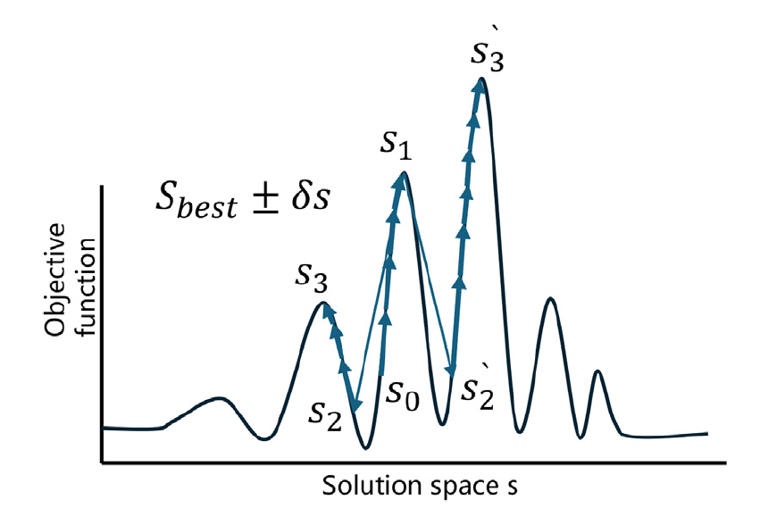
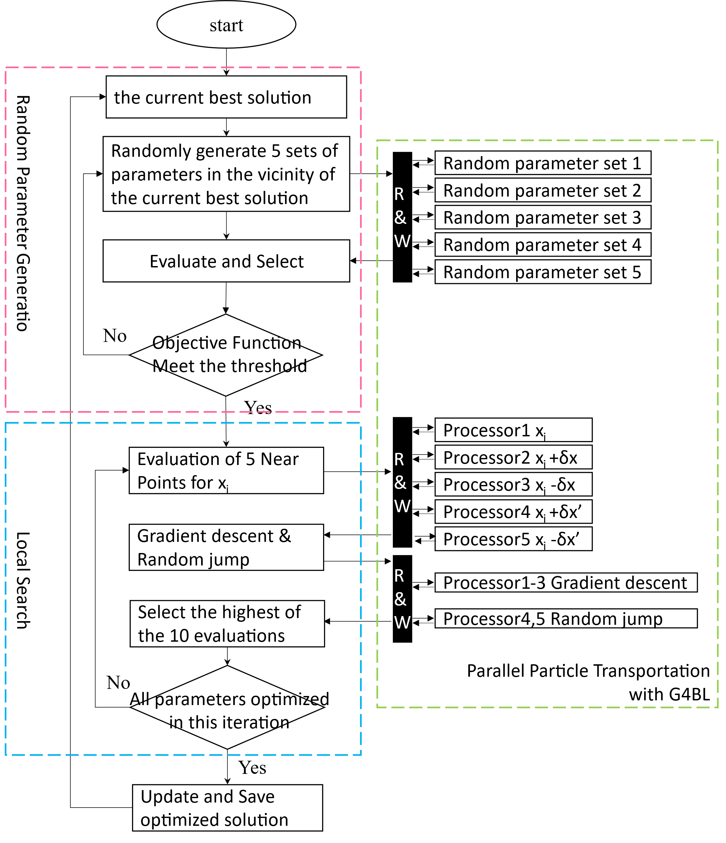

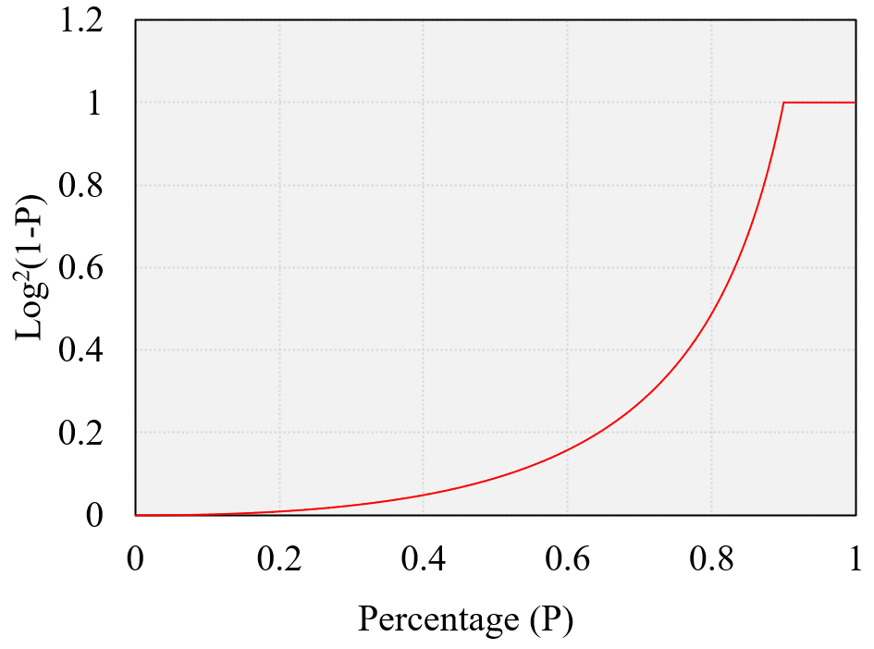
基于中心演化算法(CE)的束线优化研究
算法原理
  中心：蚁后随机释放飞蚁
  飞蚁向上攀爬
  它们报告各自的高度
  迭代：最高处飞蚁成为新蚁后
并行模拟：快速探索
惩罚函数：束流强度和束斑尺寸
              N:缪子总数,
              P: 目标尺寸内的束核比例
梯度下降：基于抛物线拟合的高精度局部搜索
随机跳跃：避免陷入局部最优
Notes:
为此，我们开发了一种用于实现高精度优化的新算法。该算法通过并行计算提高搜索效率，利用惩罚函数束流强度和束斑尺寸之间的多目标优化，并采用基于梯度下降的高精度局部搜索来微调。此外，该算法还引入了随机跳跃机制，以帮助跳出局部最优解。

Slide 13
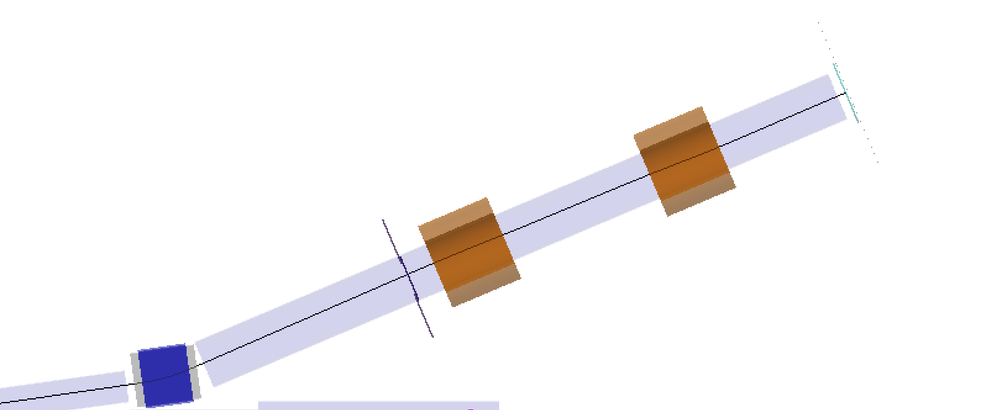
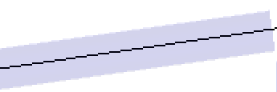
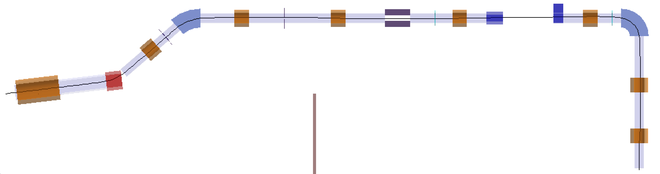
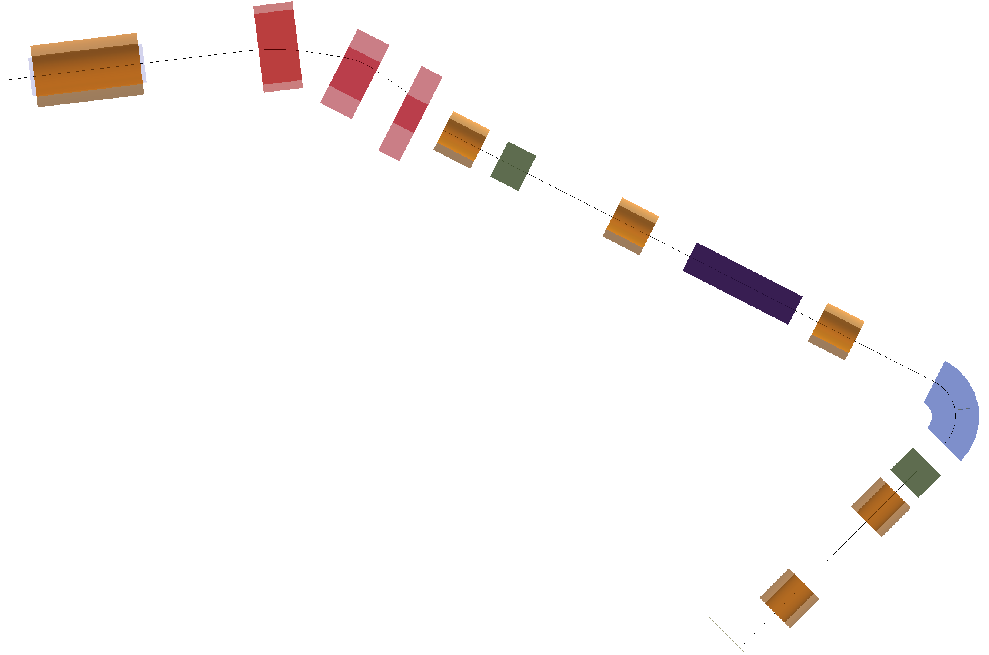
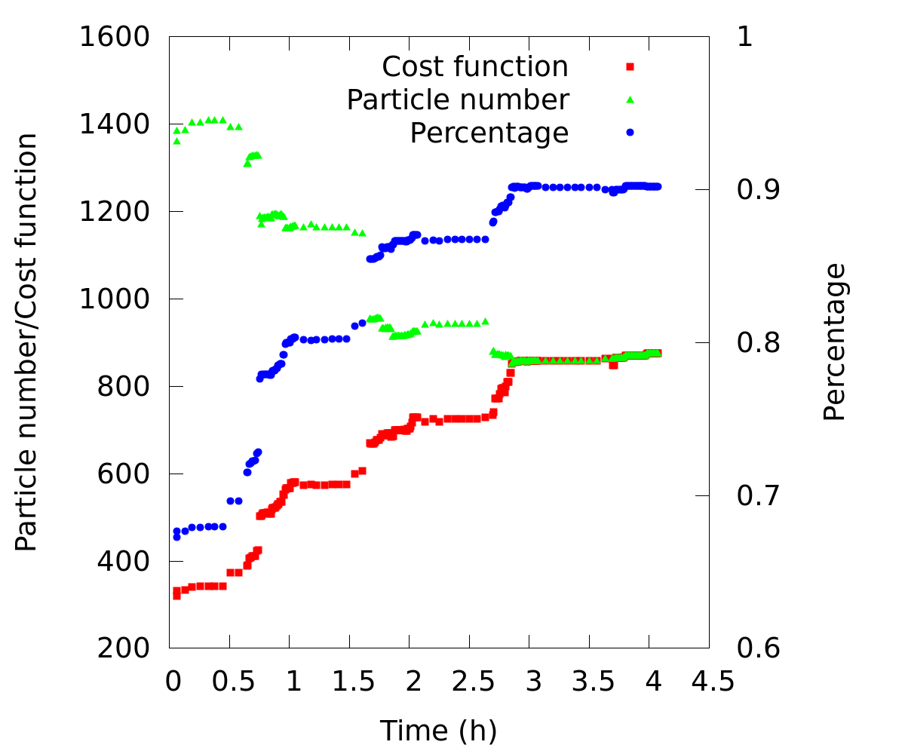
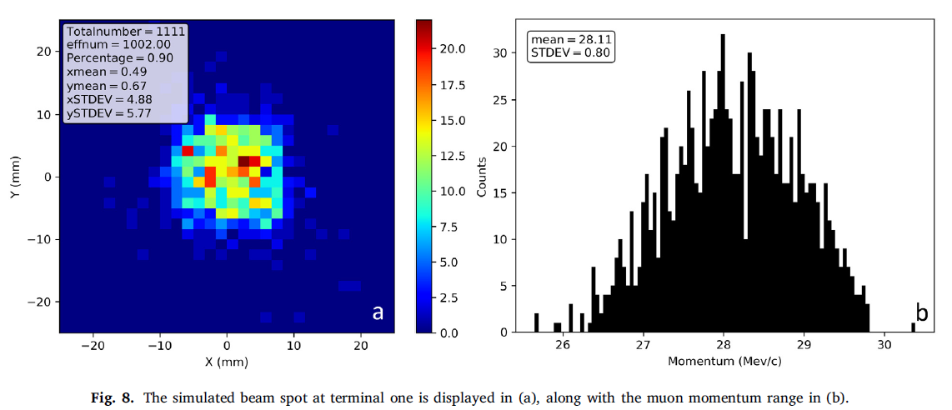
基于中心迭代算法(CE)的束线优化研究
表面缪束线工程方案设计
SMT2
MELODY 表面缪束线工程方案设计
Shutter2
SMSP
@15
SMBW2
SMK
GV2
SMBB
@40.9
SMBW1
Coll1
SMBC
Terminal | Φ20 mm | Φ30 mm
SMT1 (μ⁺/s) | 7.3×10⁵ | 2.0×10⁶
SMT2 (μ⁺/s) | 1.7×10⁵ | 8.4×10⁵
Proton
SMSW1
SMWF
SMSW2
SMBA
SMSOL1
Shutter1
SMSOLX
NMBB
NMSOL1
NMBA
NMColl1
GV1
NMSOL2
NMSOL3
SMT1
NMWF
SMT1终端处的束流横向分布与动量分布
NMBC
NMBS
NMColl2
NMSOL4
NMSOL5
NMT
7×10⁵μ⁺/s within ∅20 mm @20 kW
Notes:
该方法已成功应用于MELODY表面μ子束线的工程方案设计设计。我们仅需数小时即可迭代一次的束线设计。图中展示了优化后的束流轮廓和μ子动量分布。在直径为20毫米的束斑内，μ子强度达到每秒7.8×10⁵个。

Slide 14
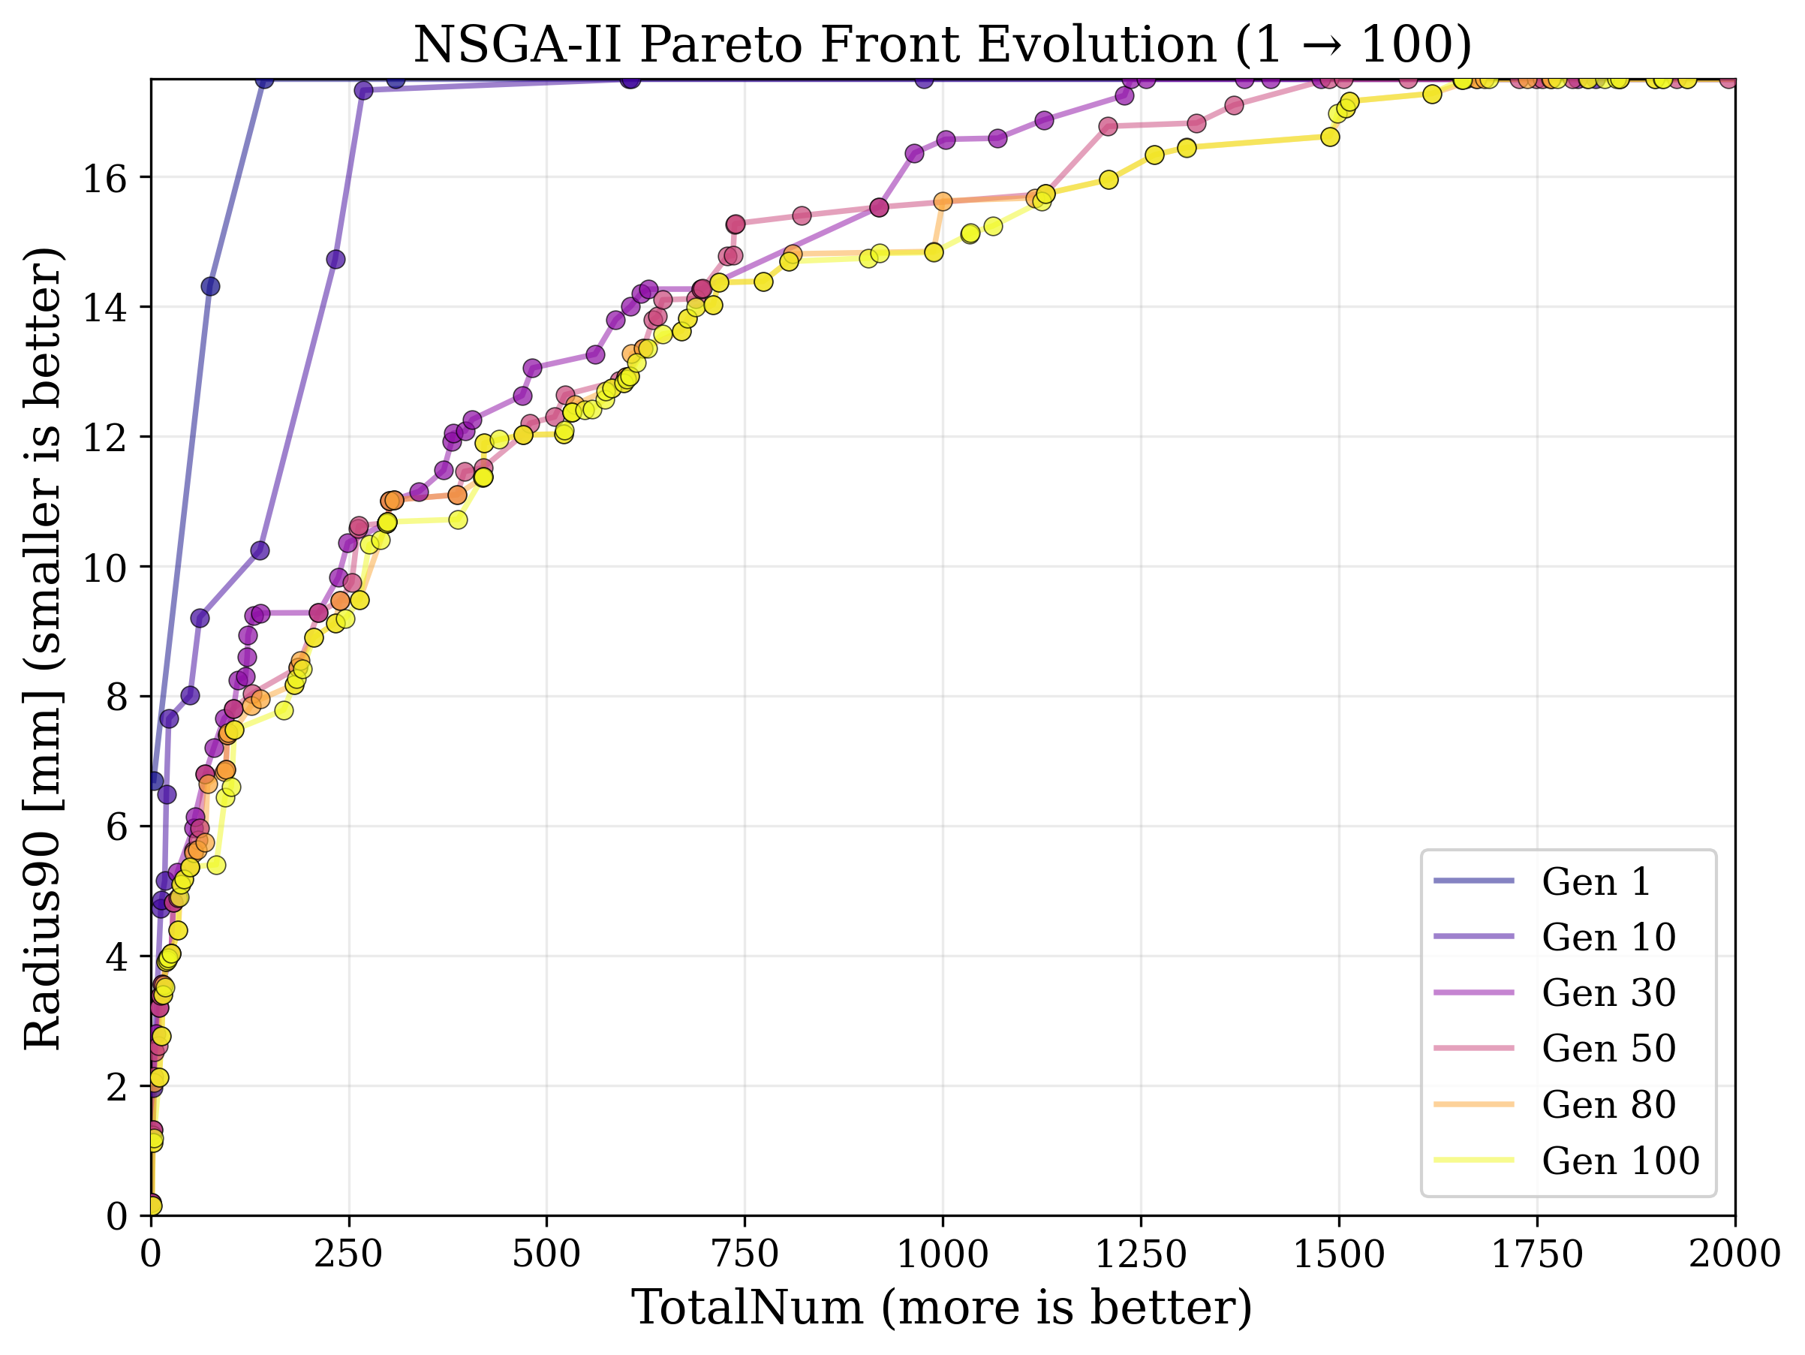

基于中心迭代算法(CE)的束线优化研究
表面缪束线工程方案设计
SMT2
MELODY 负缪束线初步设计
Shutter2
SMSP
@15
SMBW2
SMK
GV2
SMBB
@40.9
SMBW1
Coll1
SMBC
Proton
SMSW1
SMWF
SMSW2
SMBA
SMSOL1
Shutter1
SMSOLX
NMBB
NMSOL1
NMBA
NMColl1
GV1
NMSOL2
NMSOL3
SMT1
NMWF
与表面缪束流同时建设，可独立供束
一组偏转磁铁：扩展束流动量范围 20-60 MeV/c
Wien滤镜：电子本底含量低于1%
2组准直器：dp/p (FWHM)< 5%, 束流尺寸 Ø20- Ø100mm
NSGA-II+CE：流强/束斑尺寸/动量展宽
NMBC
NMBS
缪子X射线元素分析等领域
NMColl2
NMSOL4
NMSOL5
µ-X射线
NMT
 |  | 20 MeV/c | 30 MeV/c | 40 MeV/c | 50 MeV/c | 60 MeV/c
Muon Intensity per pulse | Ø100 | 3.40E+04 | 7.14E+05 | 7.75E+05 | 6.29E+05 | 5.83E+05
per pulse | Ø30 | 4.06E+03 | 7.01E+04 | 9.27E+04 | 9.37E+04 | 7.20E+04
 | Ø20 | 2.89E+03 | 1.46E+04 | 2.67E+04 | 2.25E+04 | 7.02E+03
负缪子
Notes:
负缪束线预计将和表面缪同时建设，主要应用于缪子X射线元素分析等领域。与表面缪共用一套收集系统，但是可以通过束流开关独立供束

Slide 15
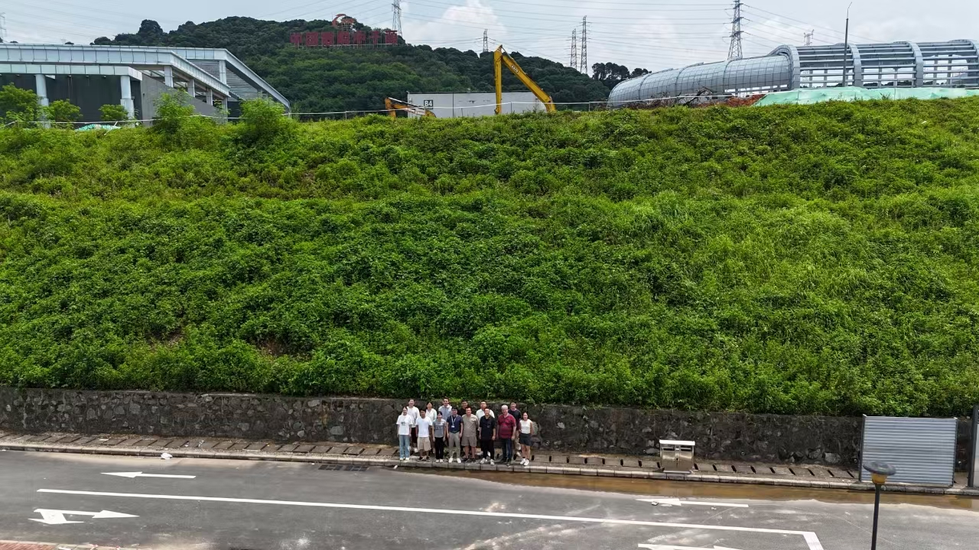
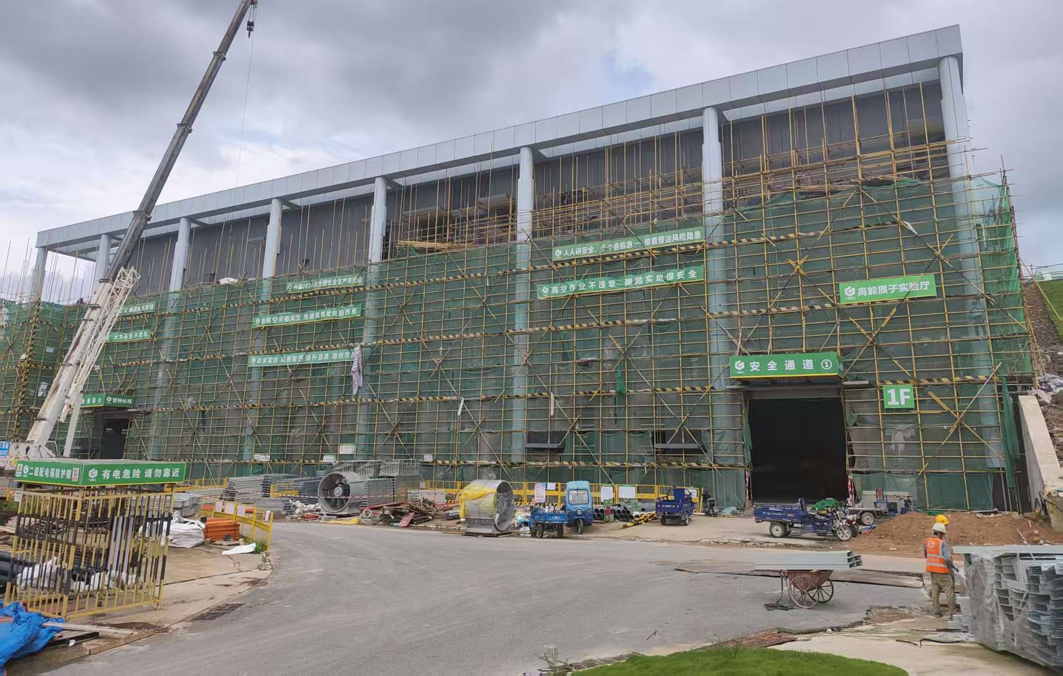
基于AI的缪子束线优化
总结
1）基于遗传算法（GAs）的缪子束线优化：
  通过最大化 μE4 束线上的缪子强度，验证了优化方法的可行性；
  实现了 MELODY 表面缪子束线与衰变缪子束线的可行性设计，并实现了束流强度的全面优化。
2）基于中心演化（CE）算法的缪子束线优化：
  高效完成了 MELODY 表面缪子束流的小束斑设计；
  完成负缪束线的流强、束斑尺寸、动量分散等多目标优化。

Slide 16
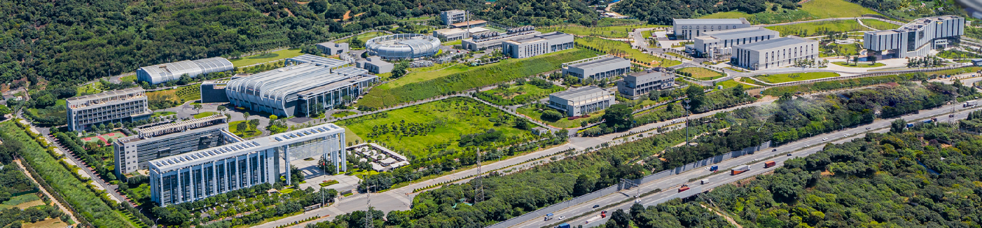





https://indico.ihep.ac.cn/event/29892/
Report of Dongguan Branch
2026.10.24-26 广东·东莞
MELODY2026 欢迎您
Thank you for your attention
Notes:
Thank you for your attention. I would be happy to take any questions.

